Slide 1
Analyse hebdomadaire par Pays
France
En quelques mots...
 | Top Volume | Top Progression | Top Potentiel
Campagne | Provence (FR),Normandie (FR),Ardeche (FR) | Montagne du Luberon (FR),Morbihan (US),Morvan (FR) | Morbihan (US),Montagne du Luberon (FR),Morvan (FR)
Littoral | Nice (FR),Biarritz (FR),Fréjus (FR) | Argelès sur Mer (FR),Biscarrosse (FR),La Baule Escoublac (FR) | Argelès sur Mer (FR),Porto Vecchio (FR),Biscarrosse (FR)
Montagne | Chamonix (FR),Font Romeu (FR),Tignes (FR) | Grand Bornand (FR),Val Thorens (FR),Les Ménuires (FR) | Grand Bornand (FR),Morzine (FR),Val Thorens (FR)
OutreMer | Réunion (RE),Guadeloupe (GP),Martinique (LC) | Nouvelle Caledonie (NC),St Barthélémy (BL),Tahiti (PF) | Tahiti (PF),Nouvelle Caledonie (NC),Réunion (RE)
Urbain | Paris (FR),Marseille (FR),Nice (FR) | Strasbourg (FR),Lille (FR),Dijon (FR) | Strasbourg (FR),Paris (FR),Lille (FR)

Slide 2
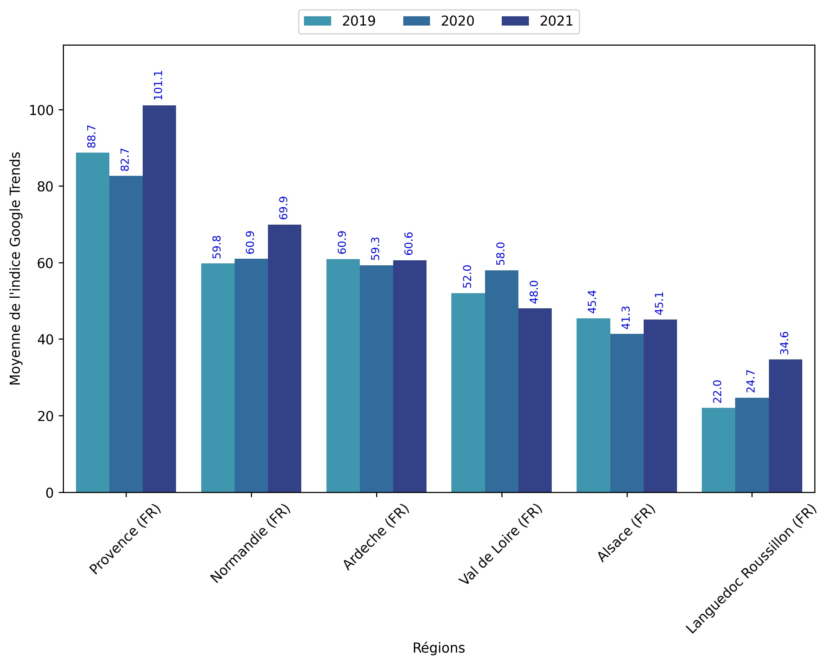
Indice hebdomadaire des tendances de recherches . Rubrique Campagne

Slide 3
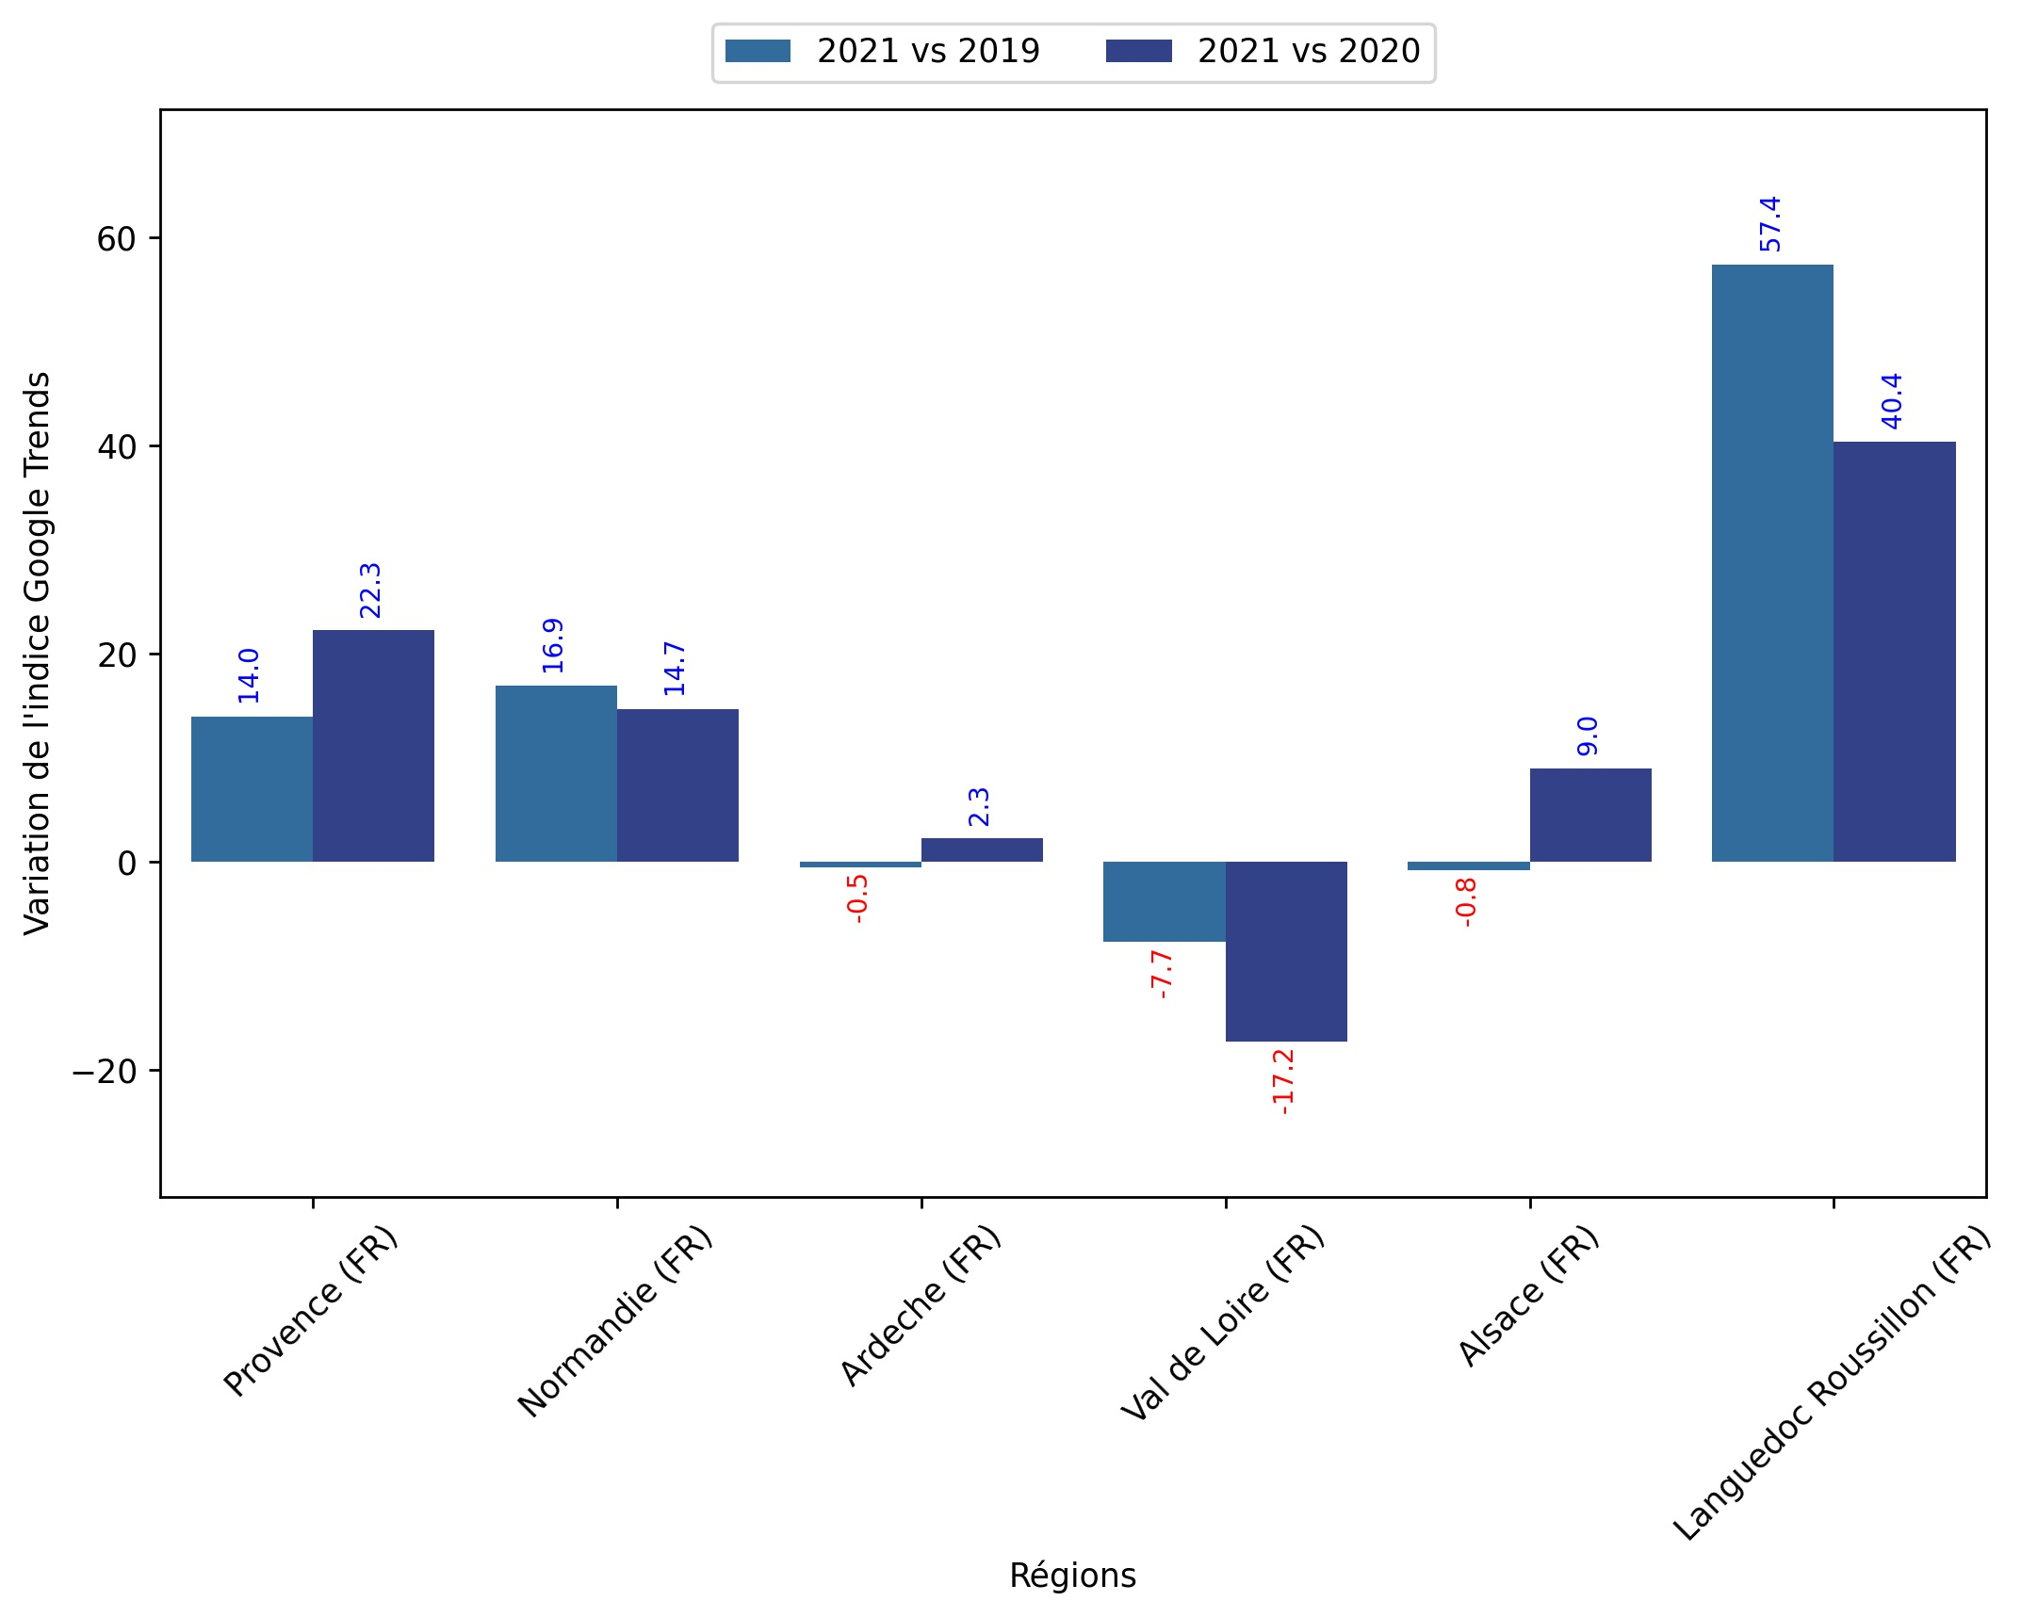
Indice hebdomadaire des tendances de recherches . Rubrique Campagne

Slide 4
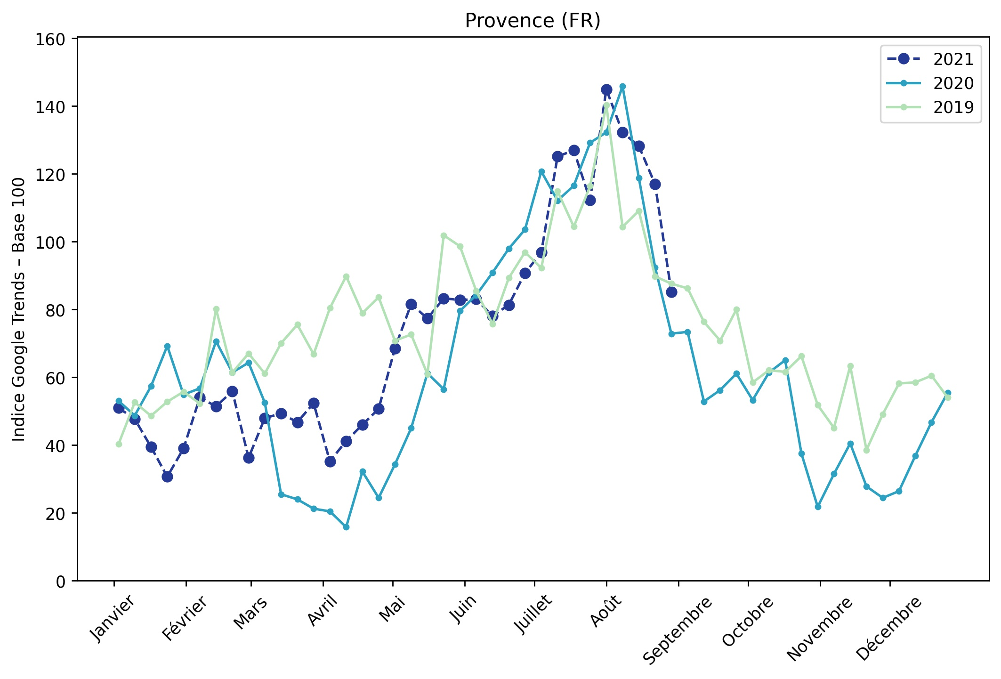
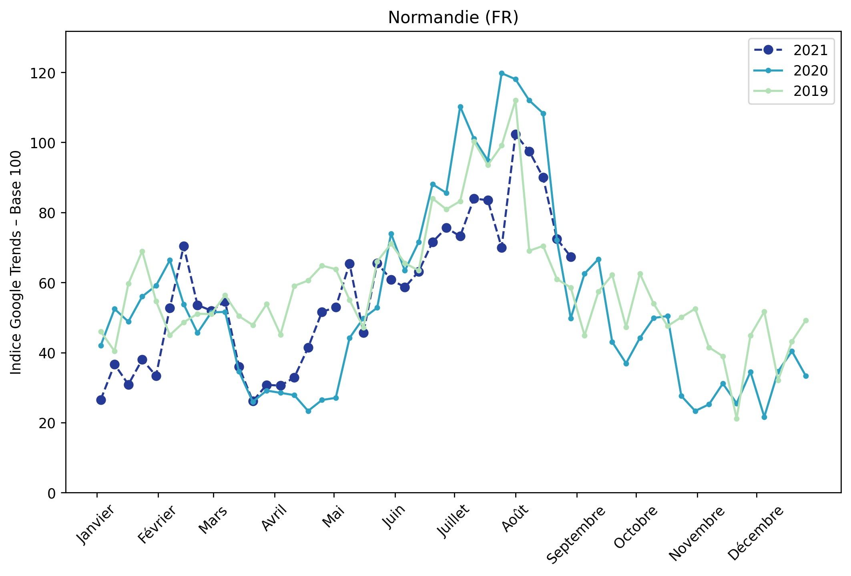
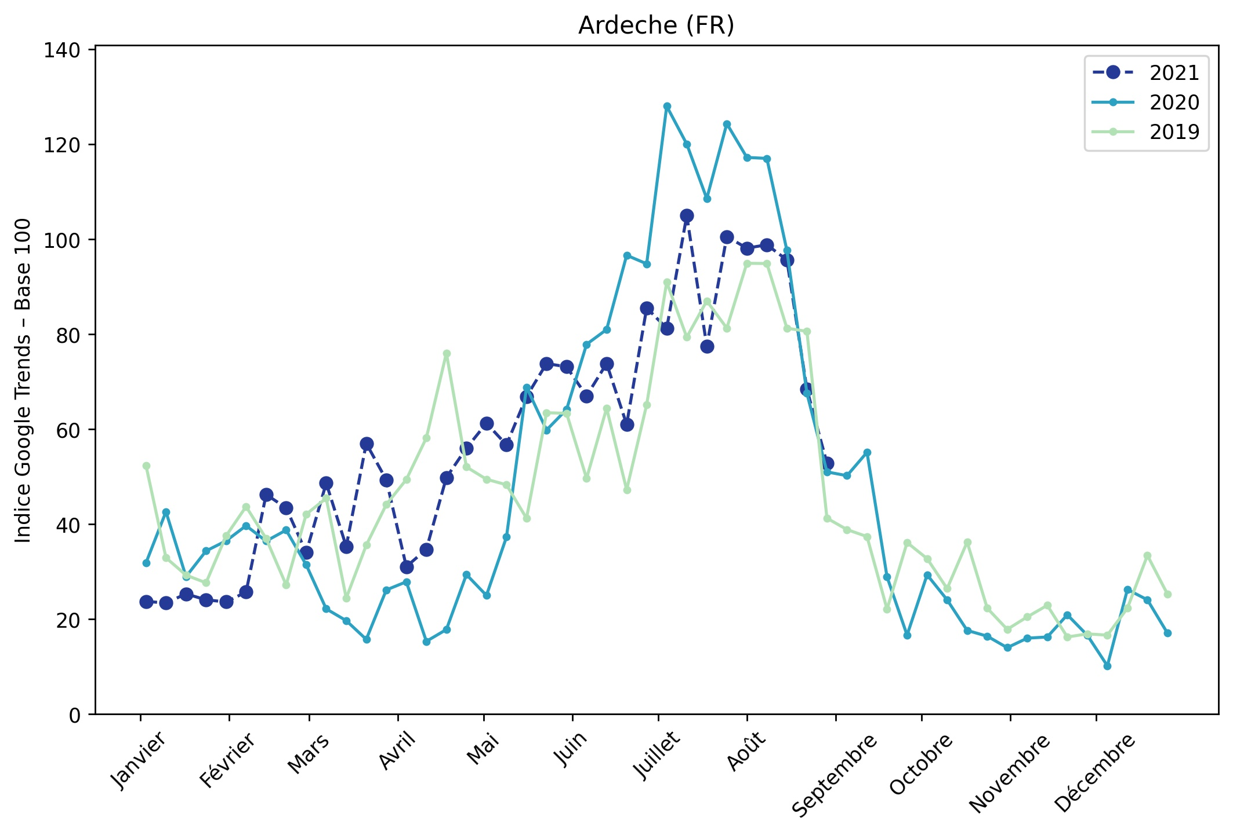
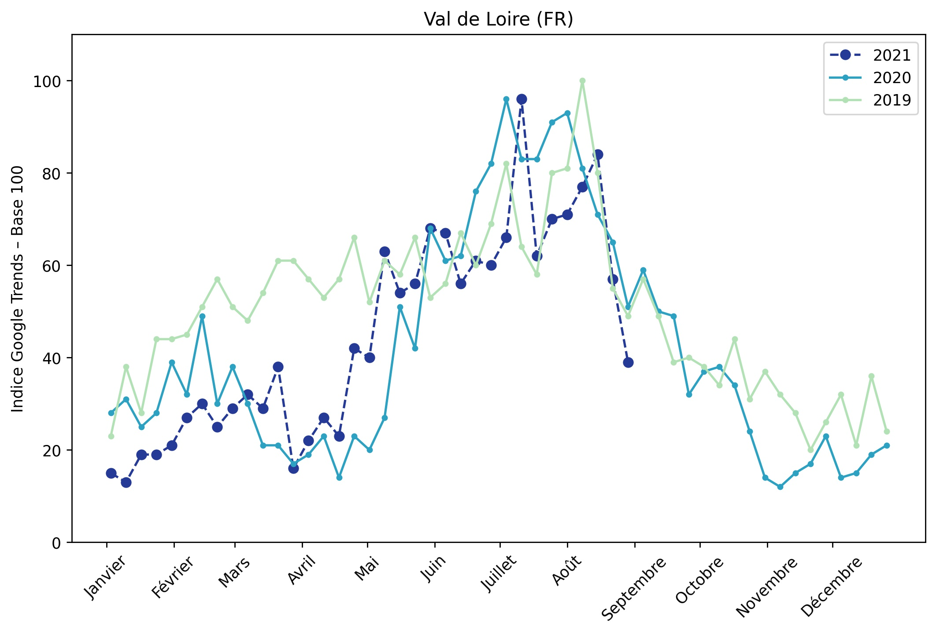
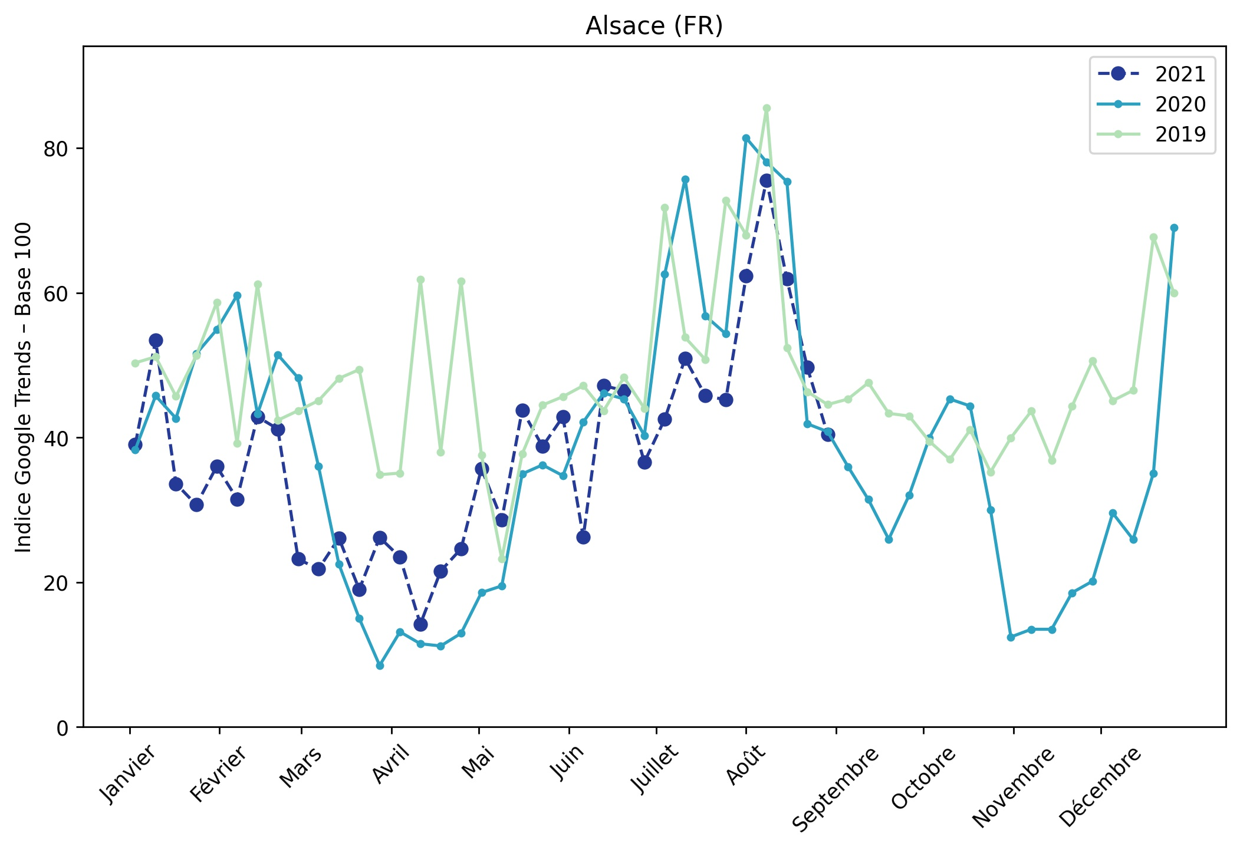
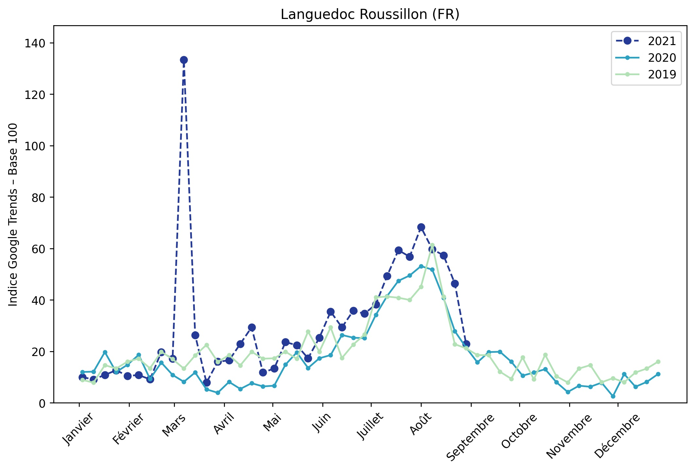
Indice hebdomadaire des tendances de recherches . Rubrique Campagne

Slide 5
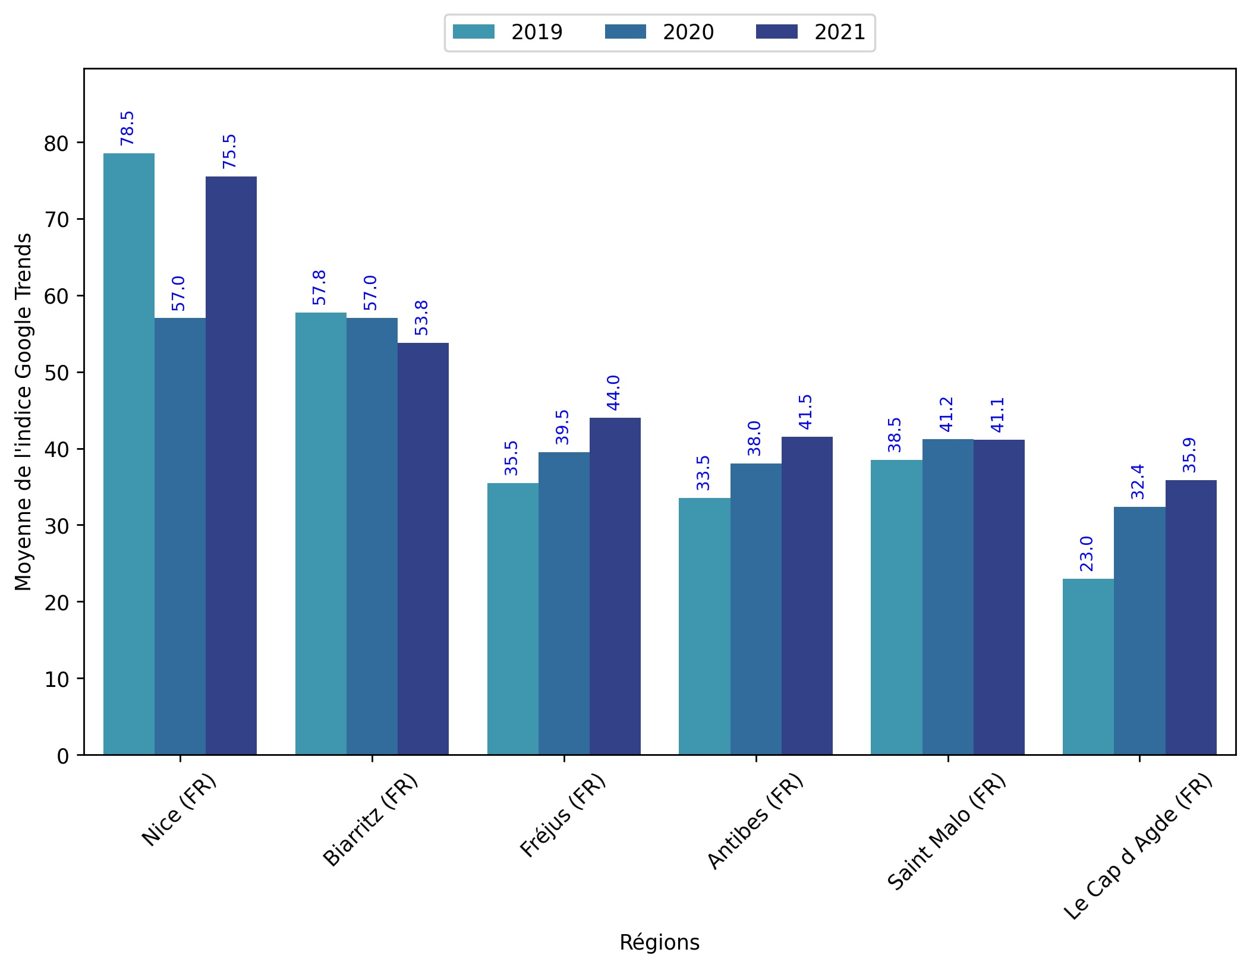
Indice hebdomadaire des tendances de recherches . Rubrique Littoral

Slide 6
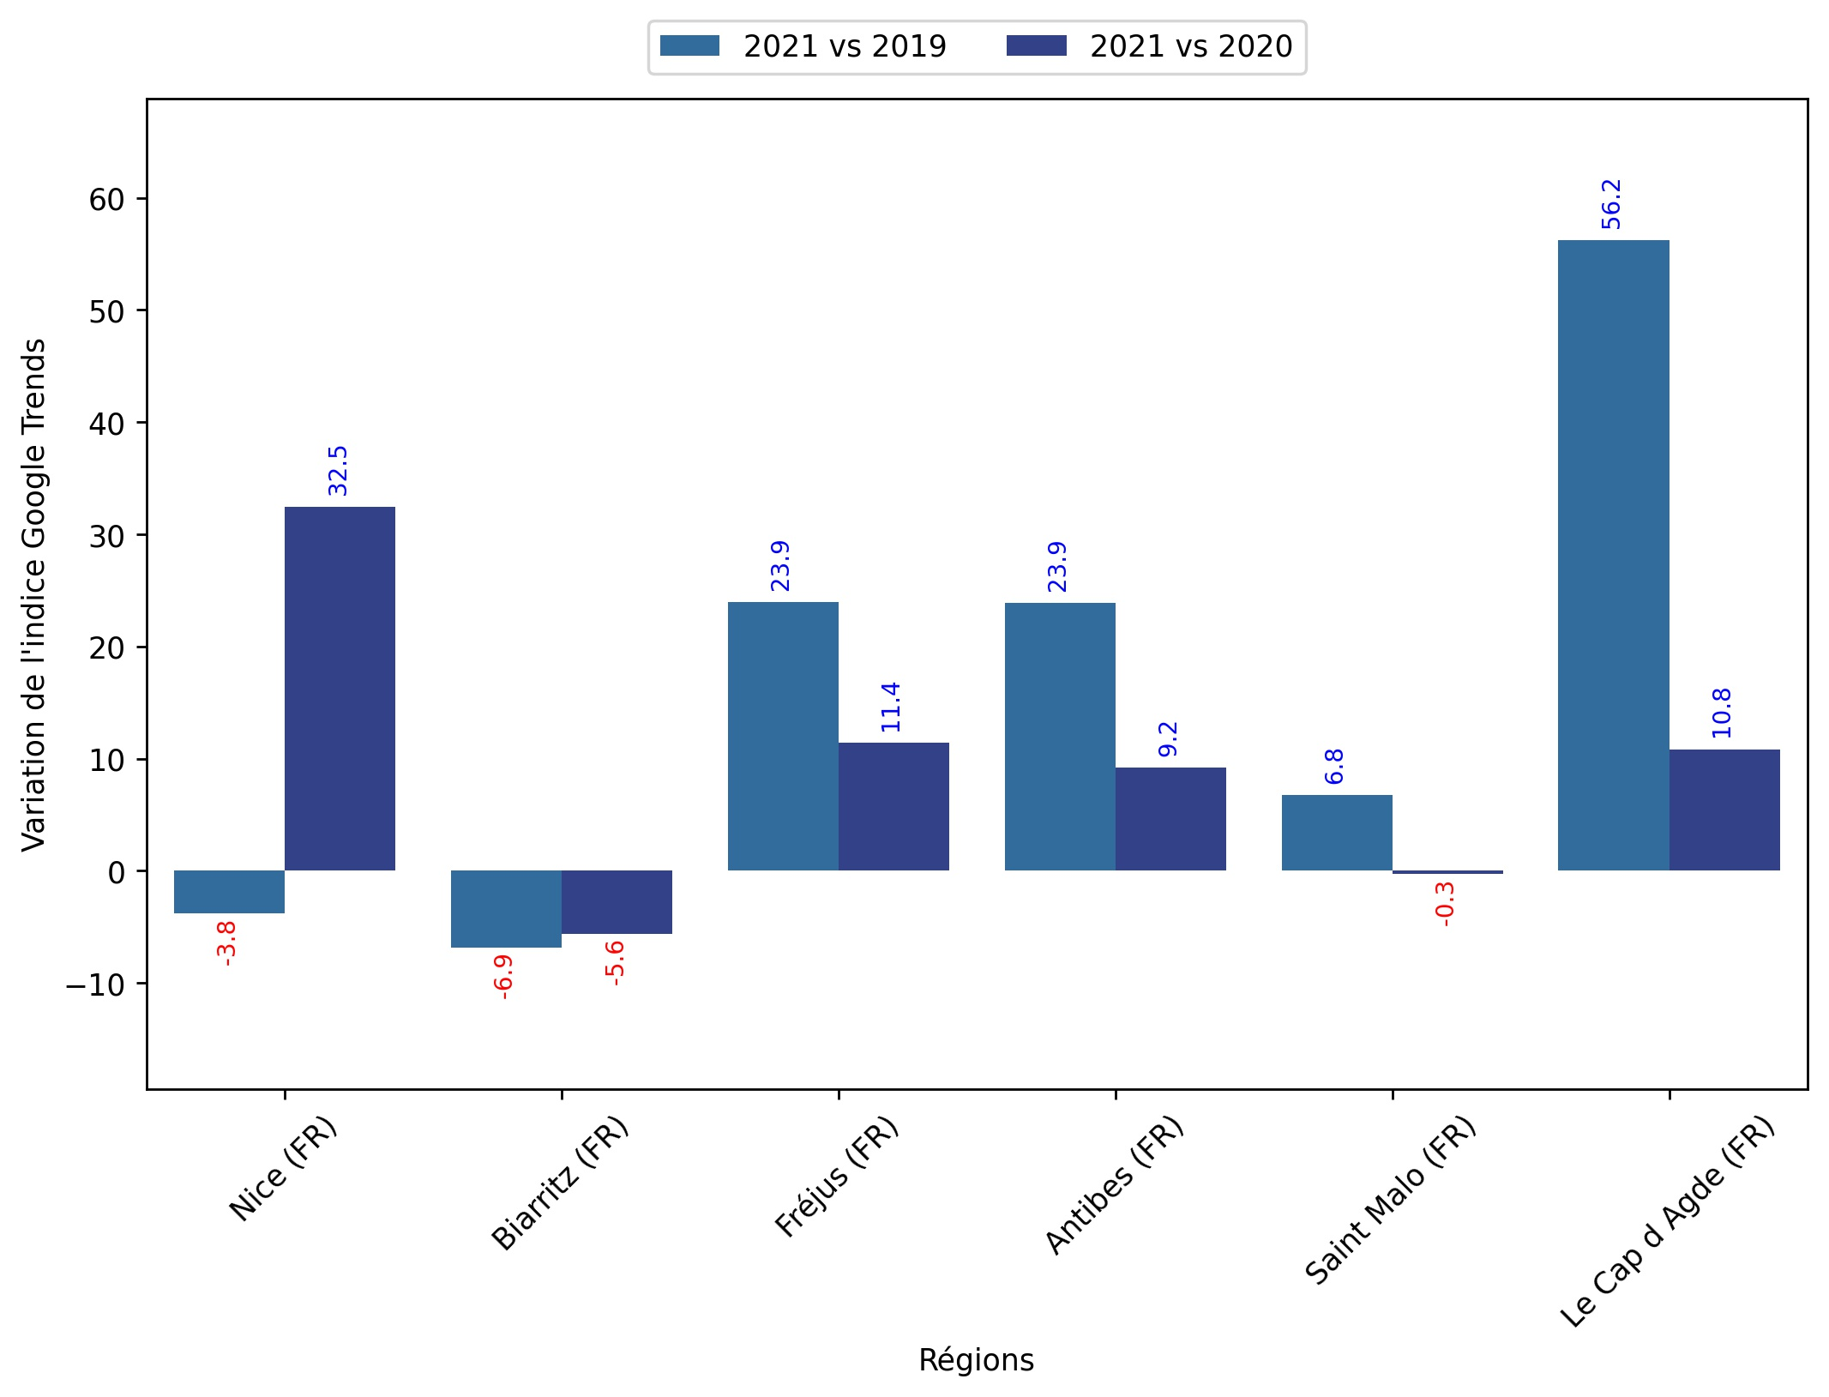
Indice hebdomadaire des tendances de recherches . Rubrique Littoral

Slide 7
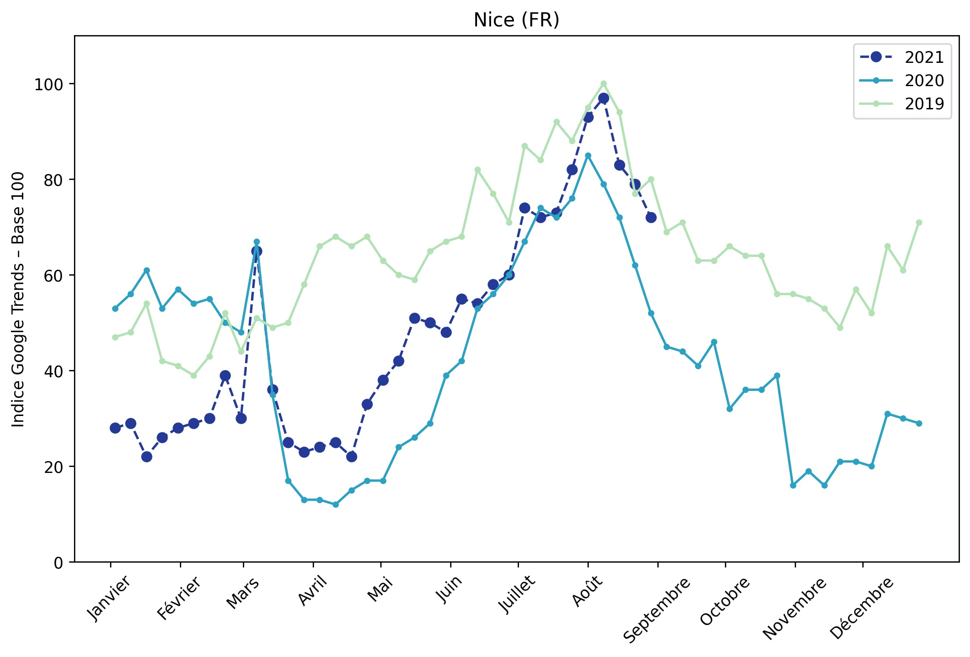
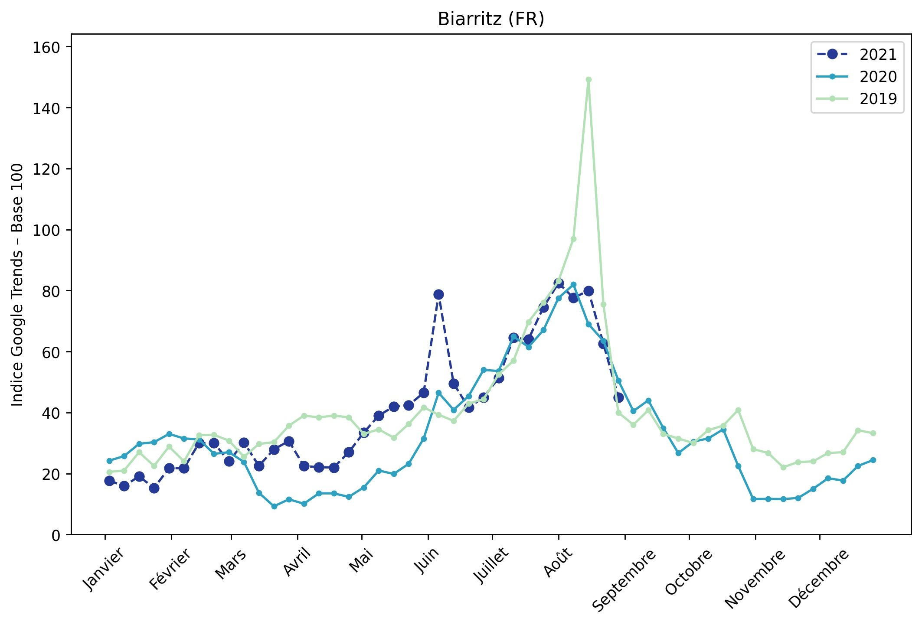
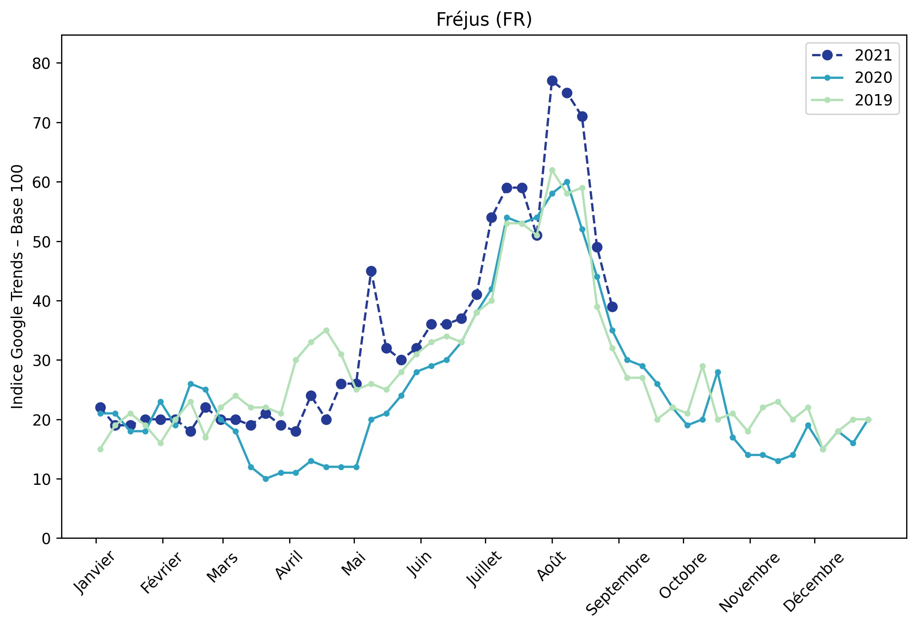
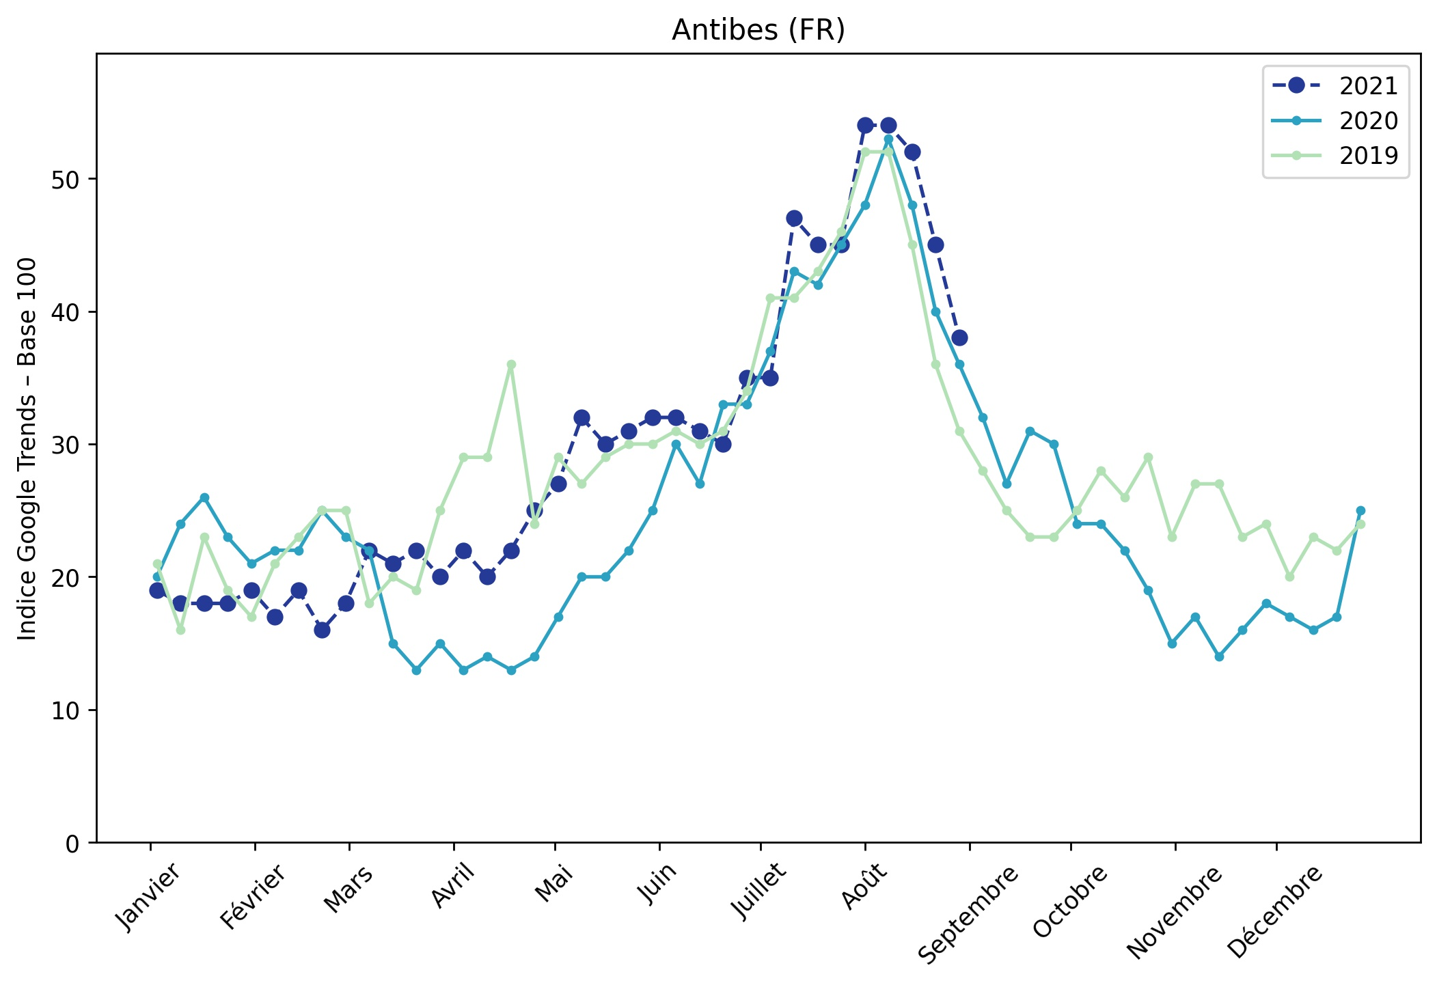
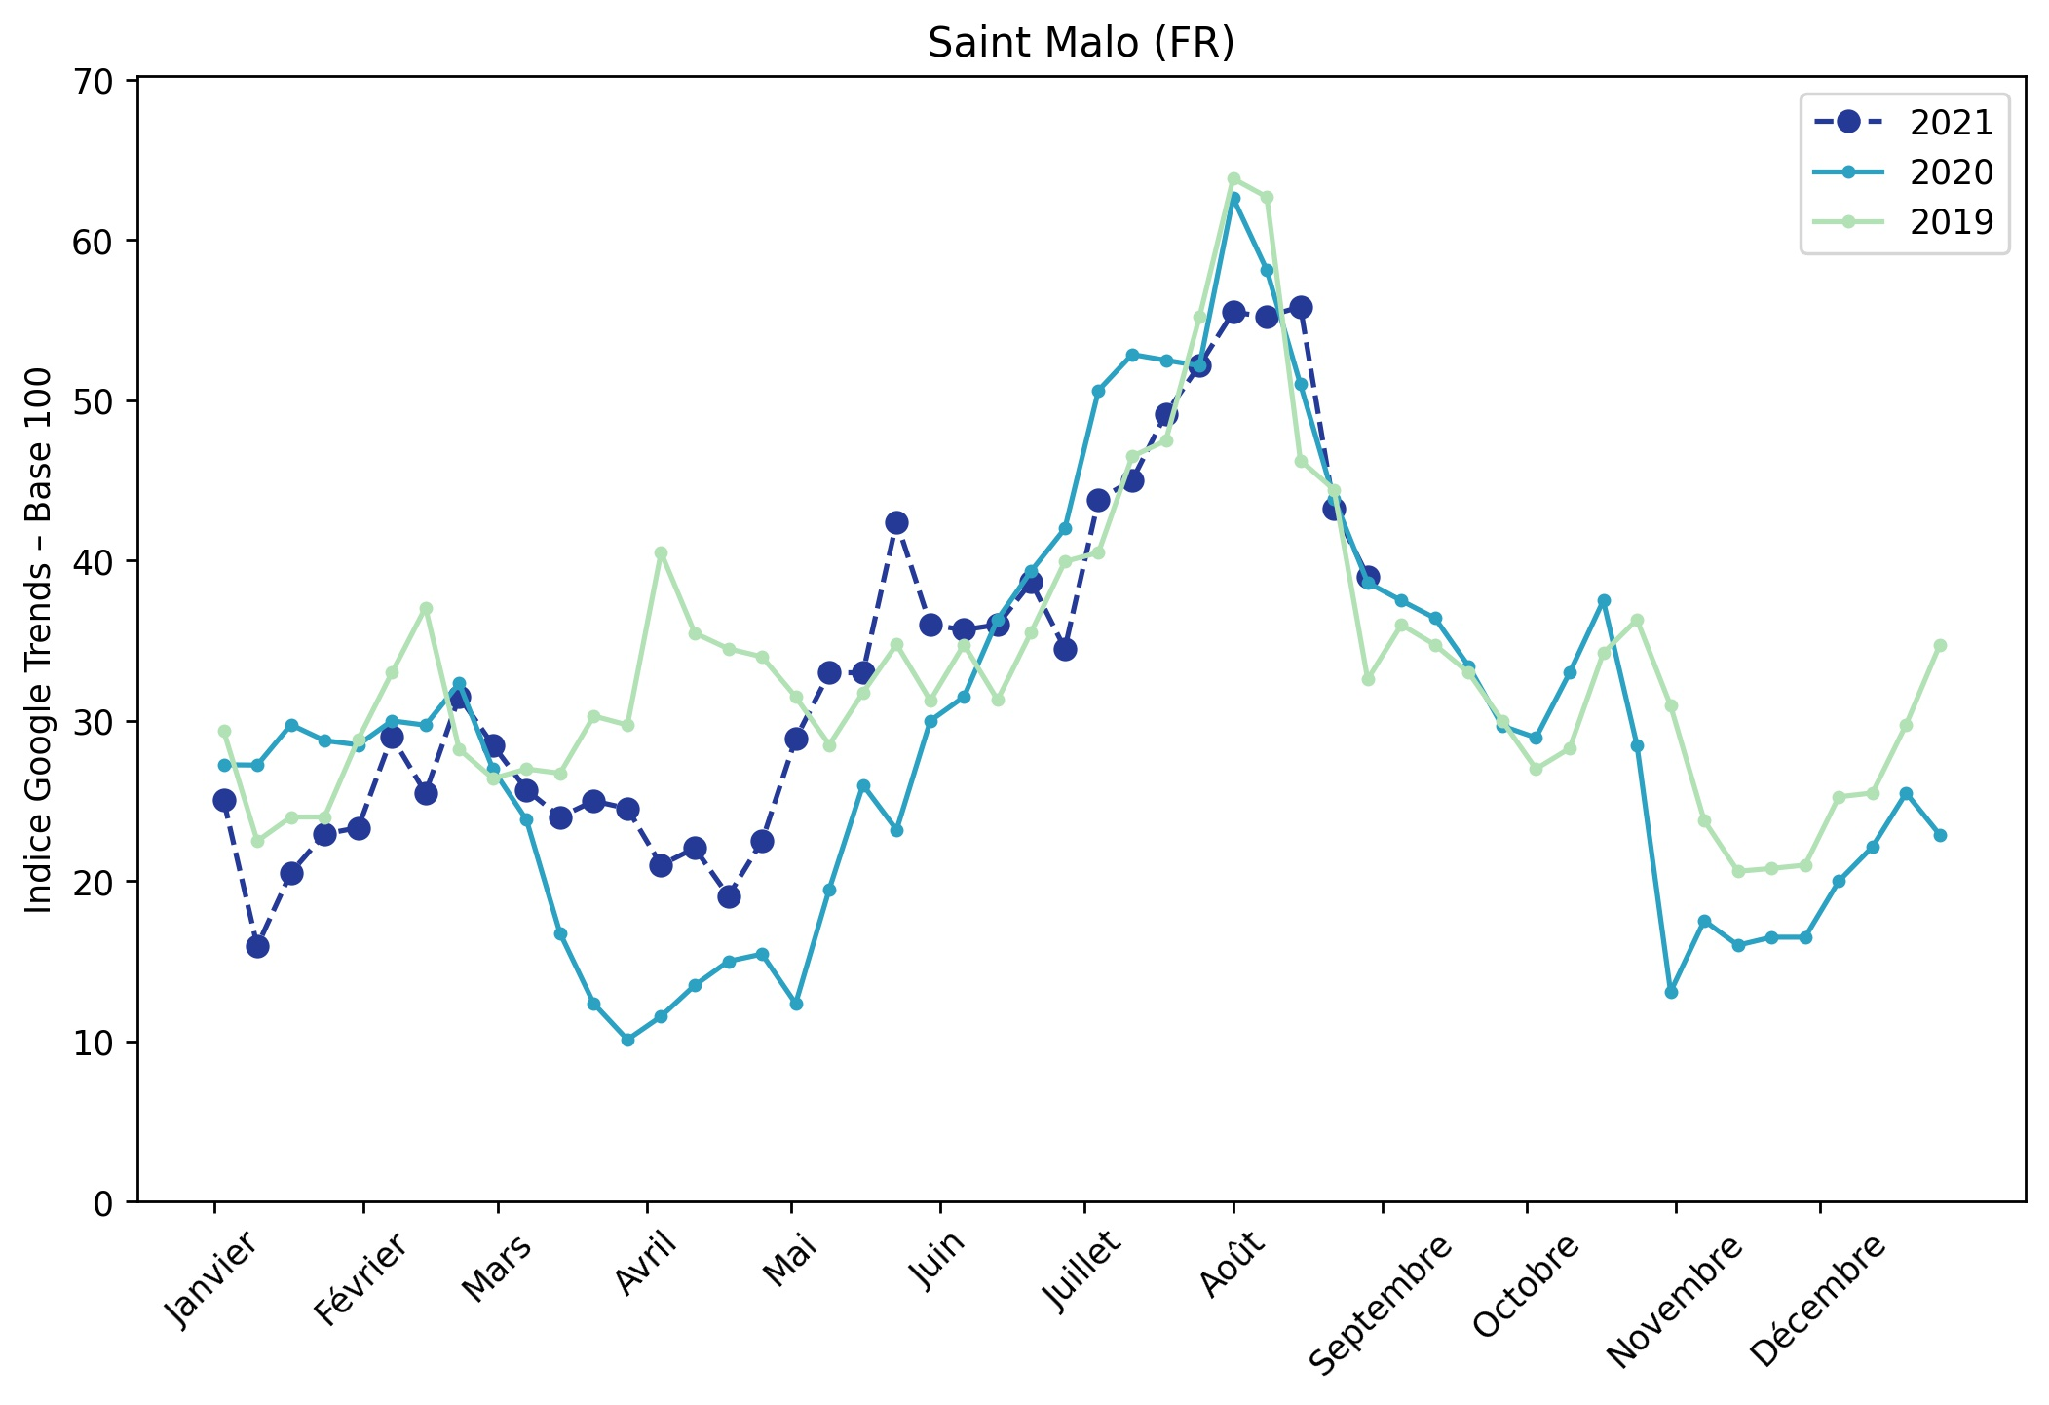
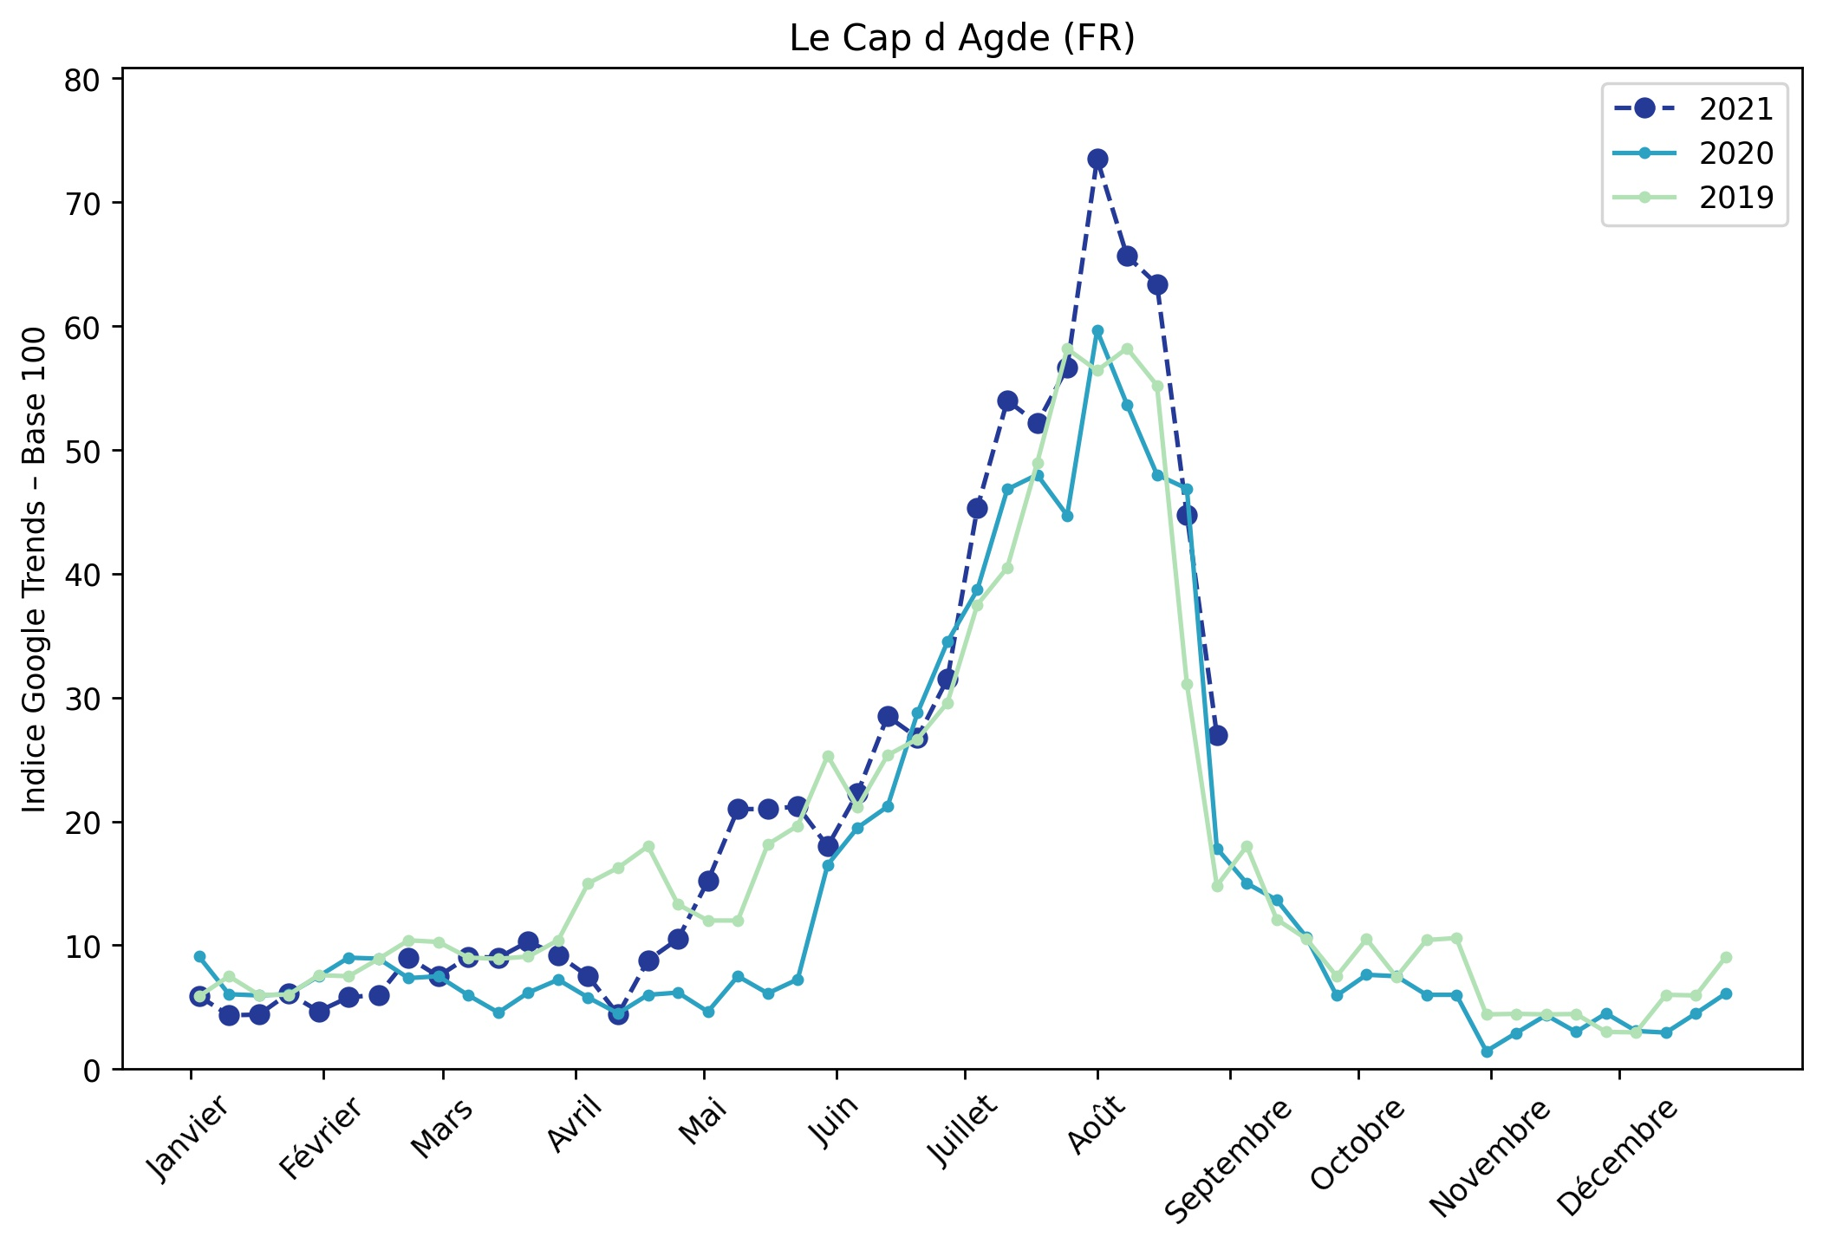
Indice hebdomadaire des tendances de recherches . Rubrique Littoral

Slide 8
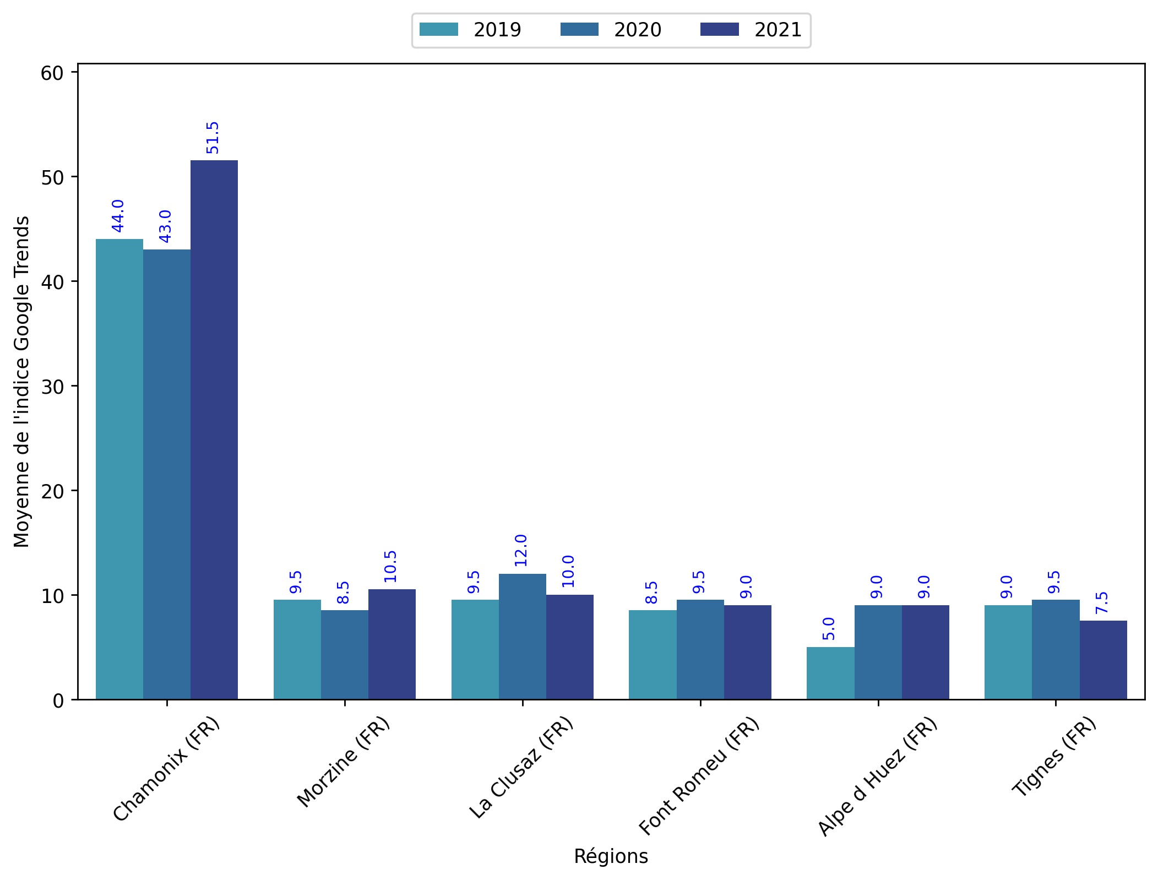
Indice hebdomadaire des tendances de recherches . Rubrique Montagne

Slide 9
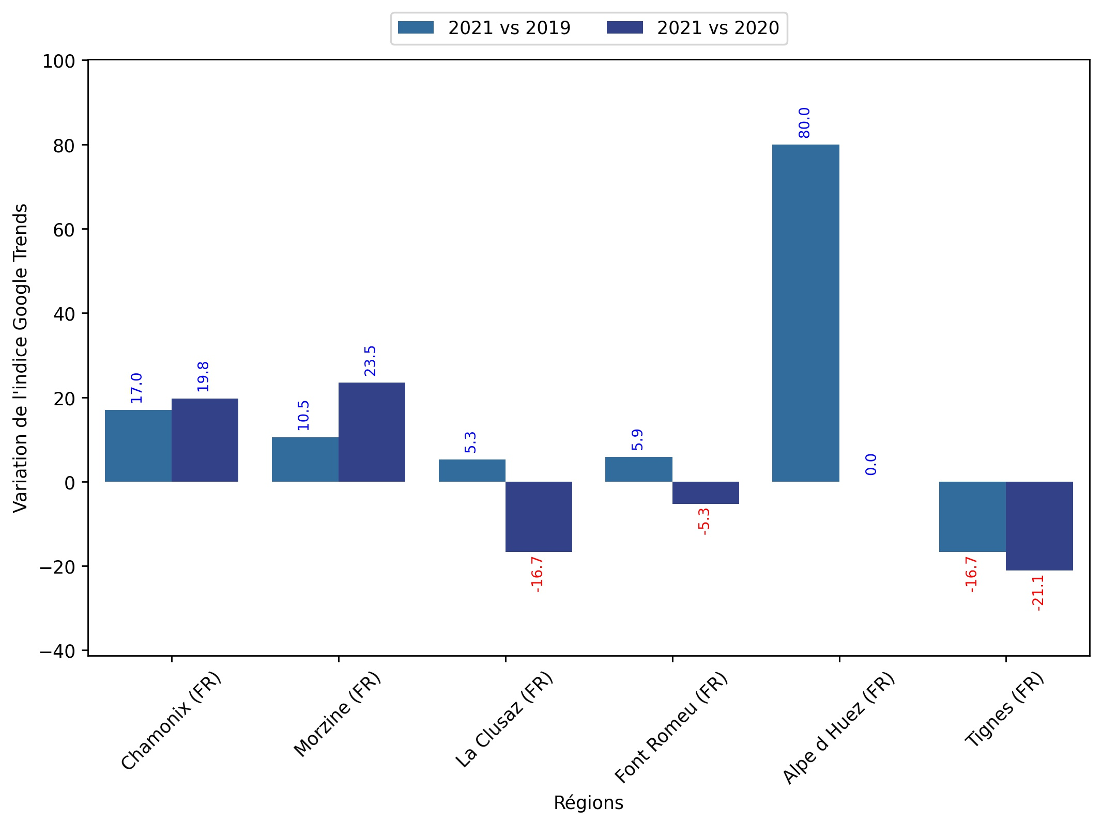
Indice hebdomadaire des tendances de recherches . Rubrique Montagne

Slide 10
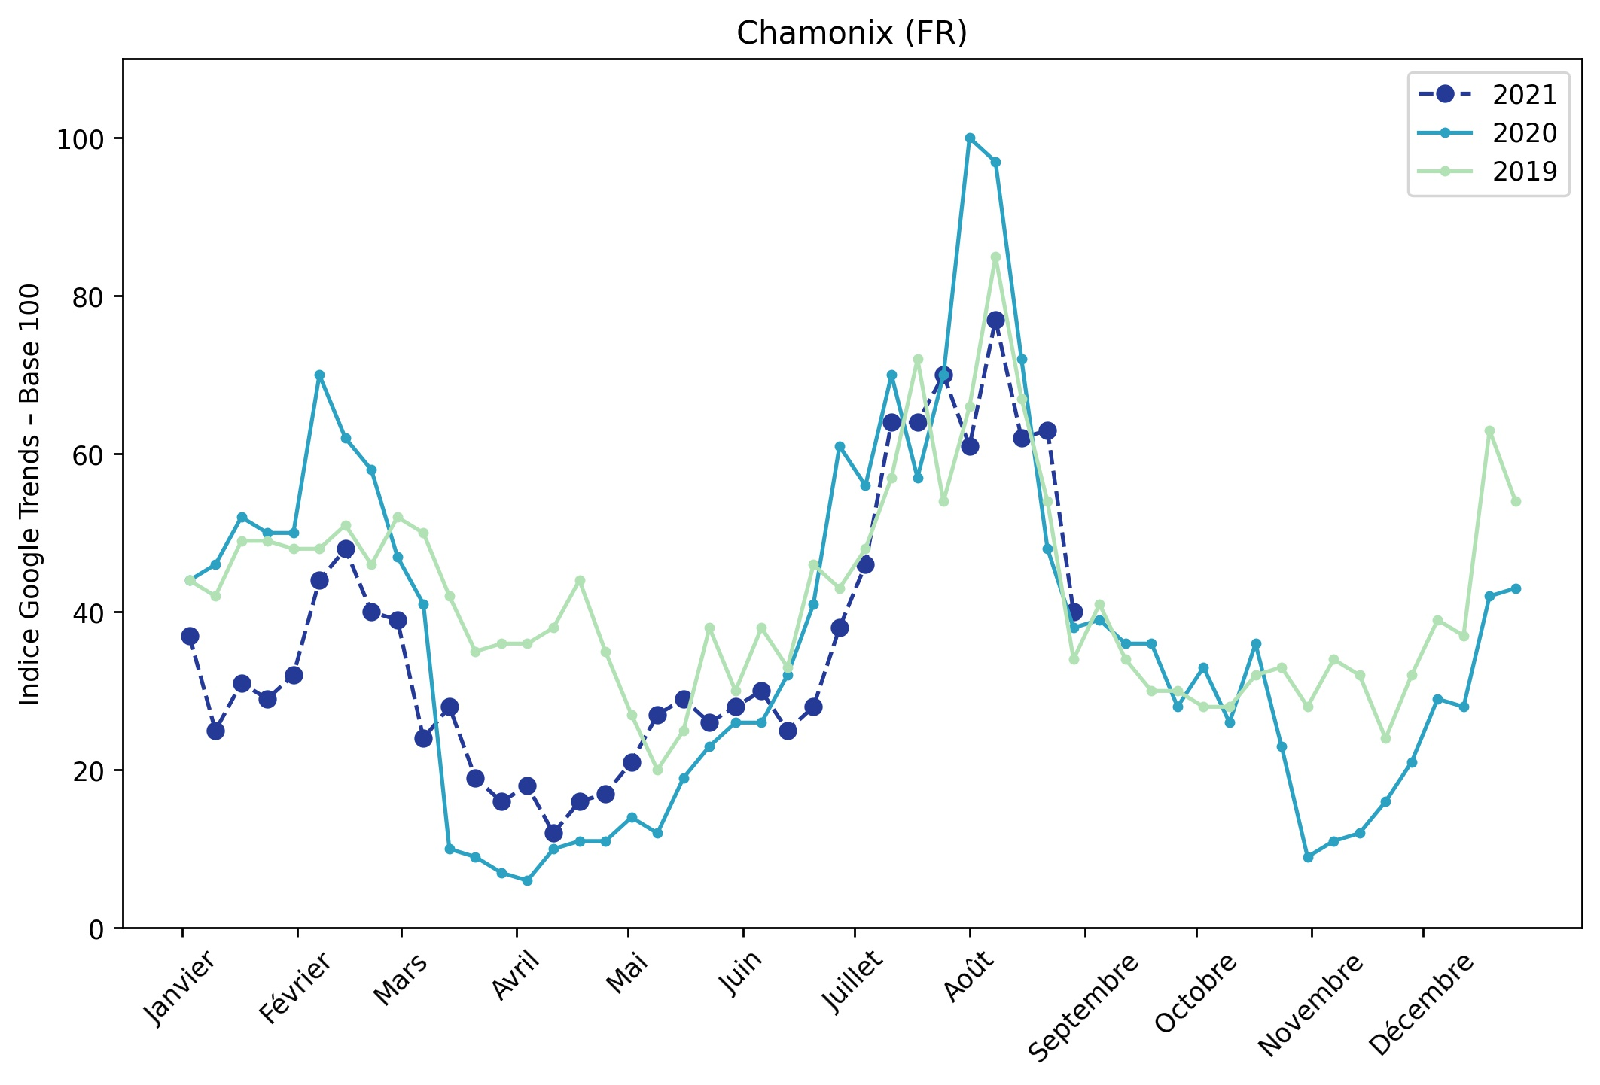
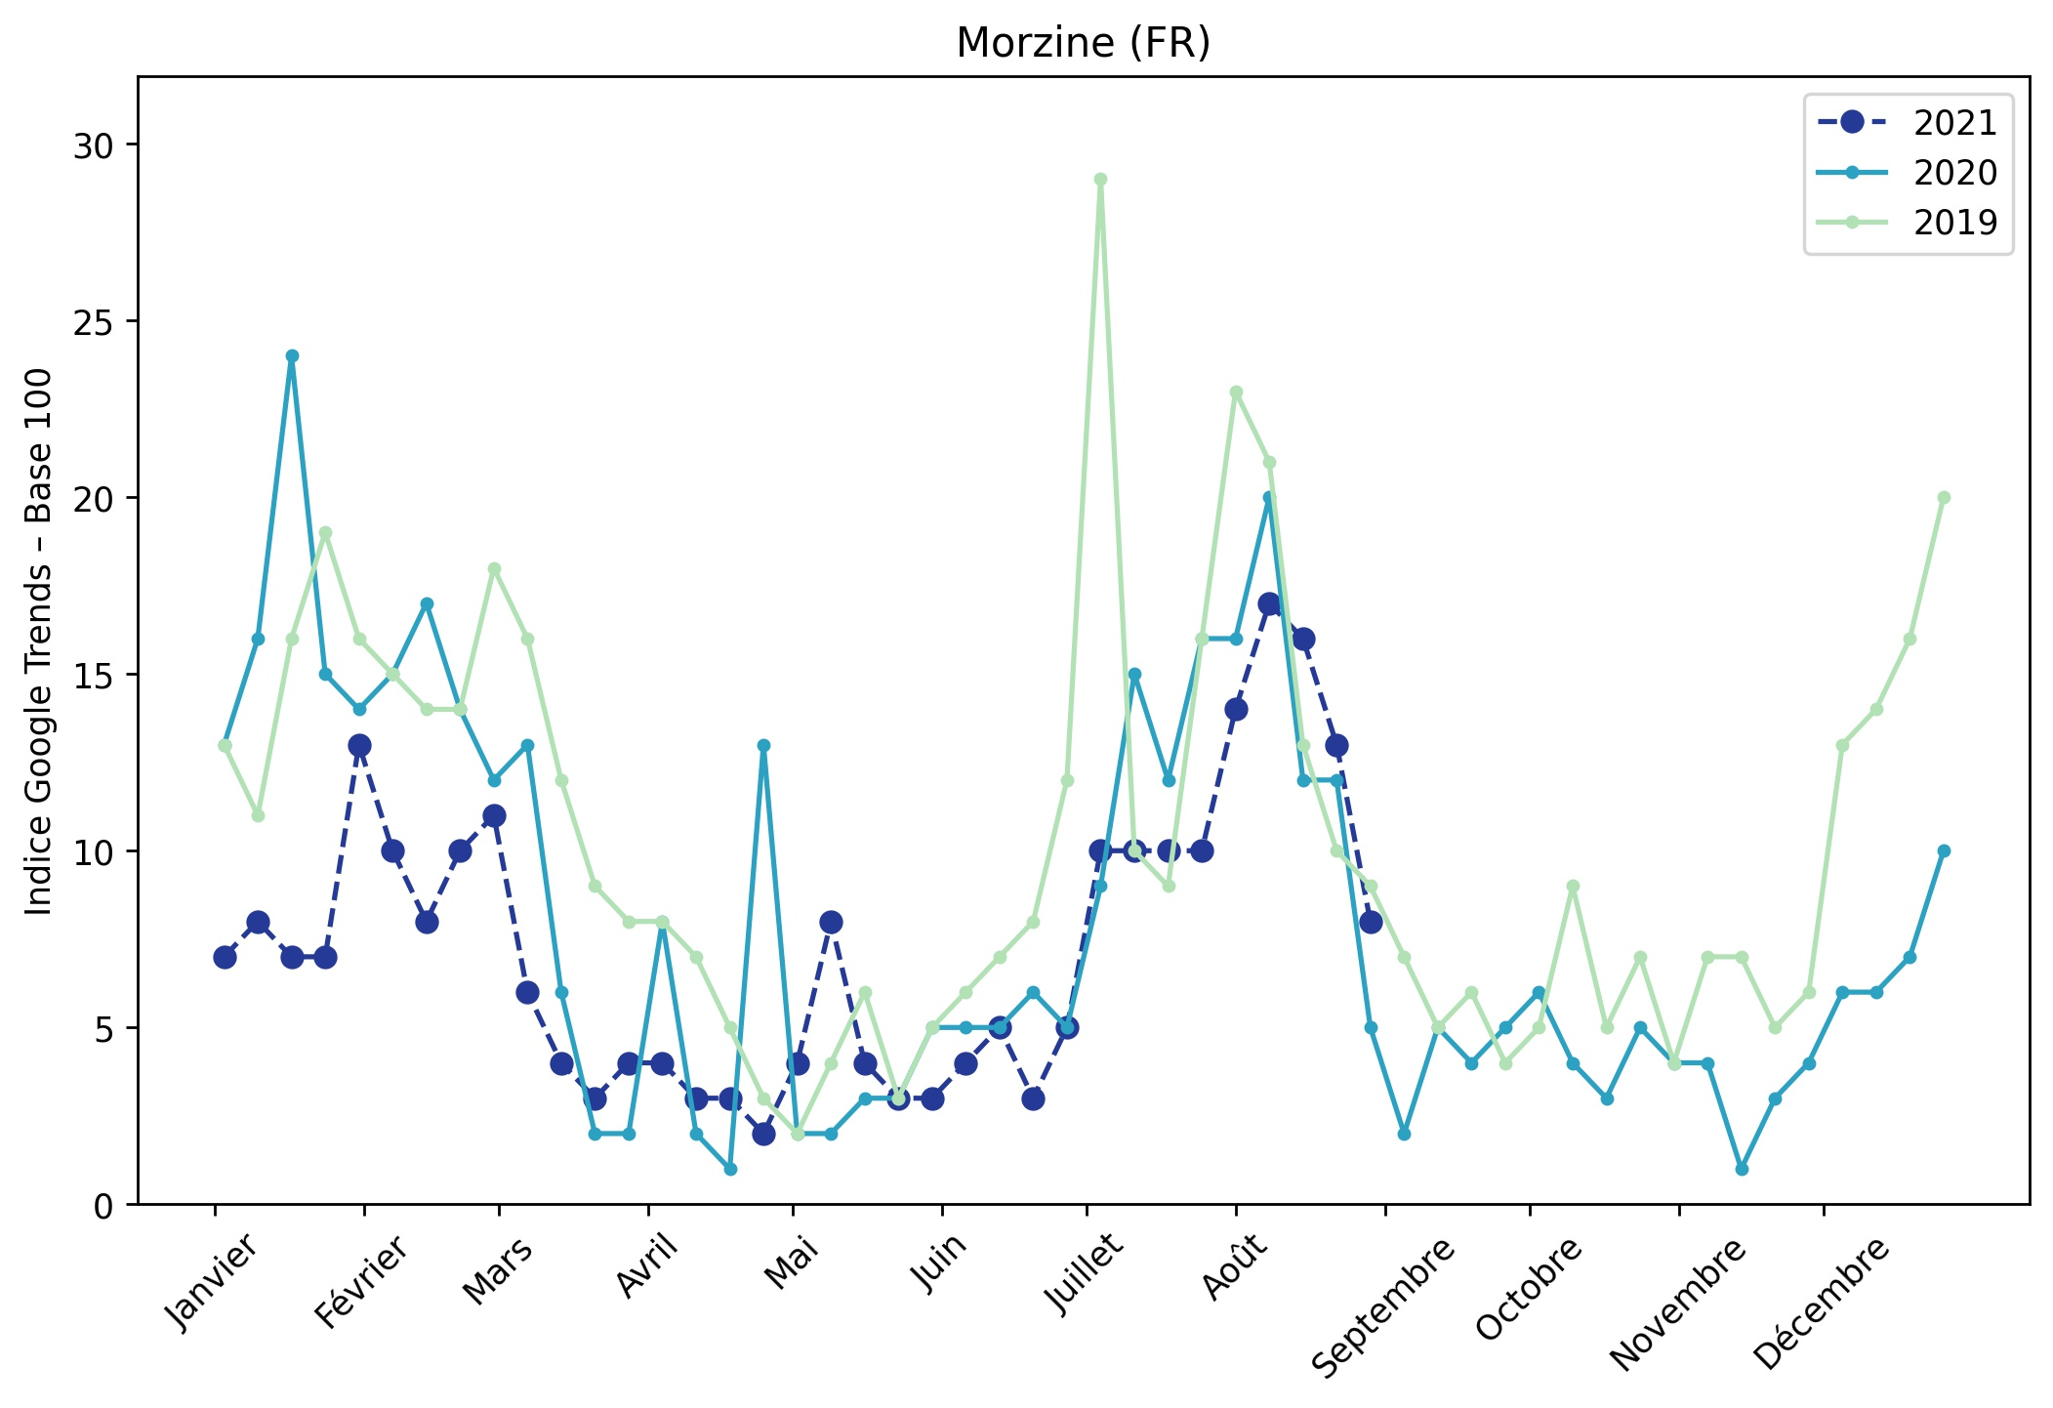
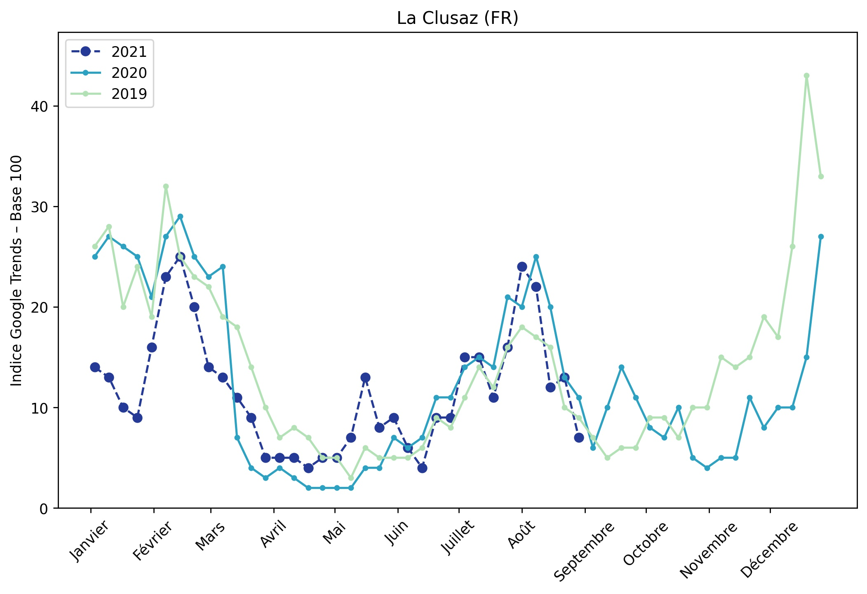
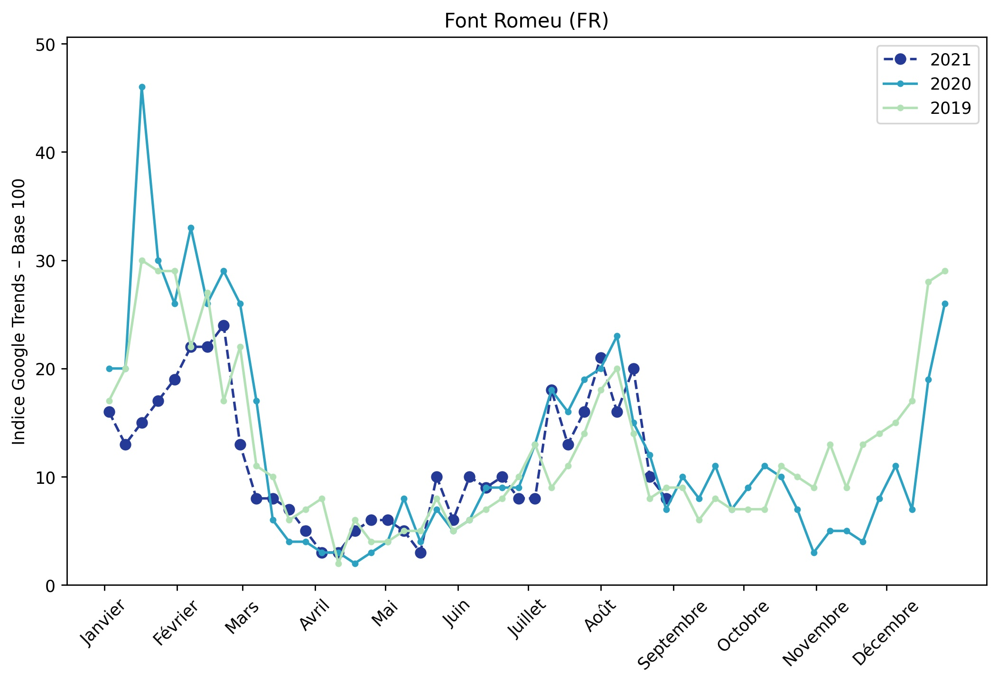
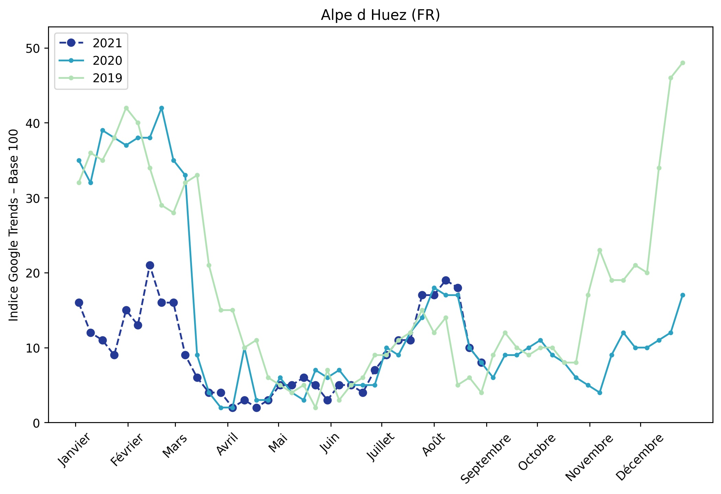
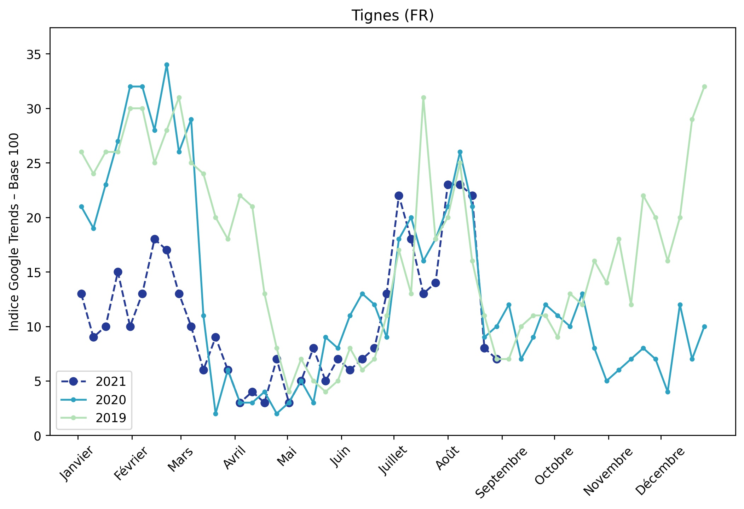
Indice hebdomadaire des tendances de recherches . Rubrique Montagne

Slide 11
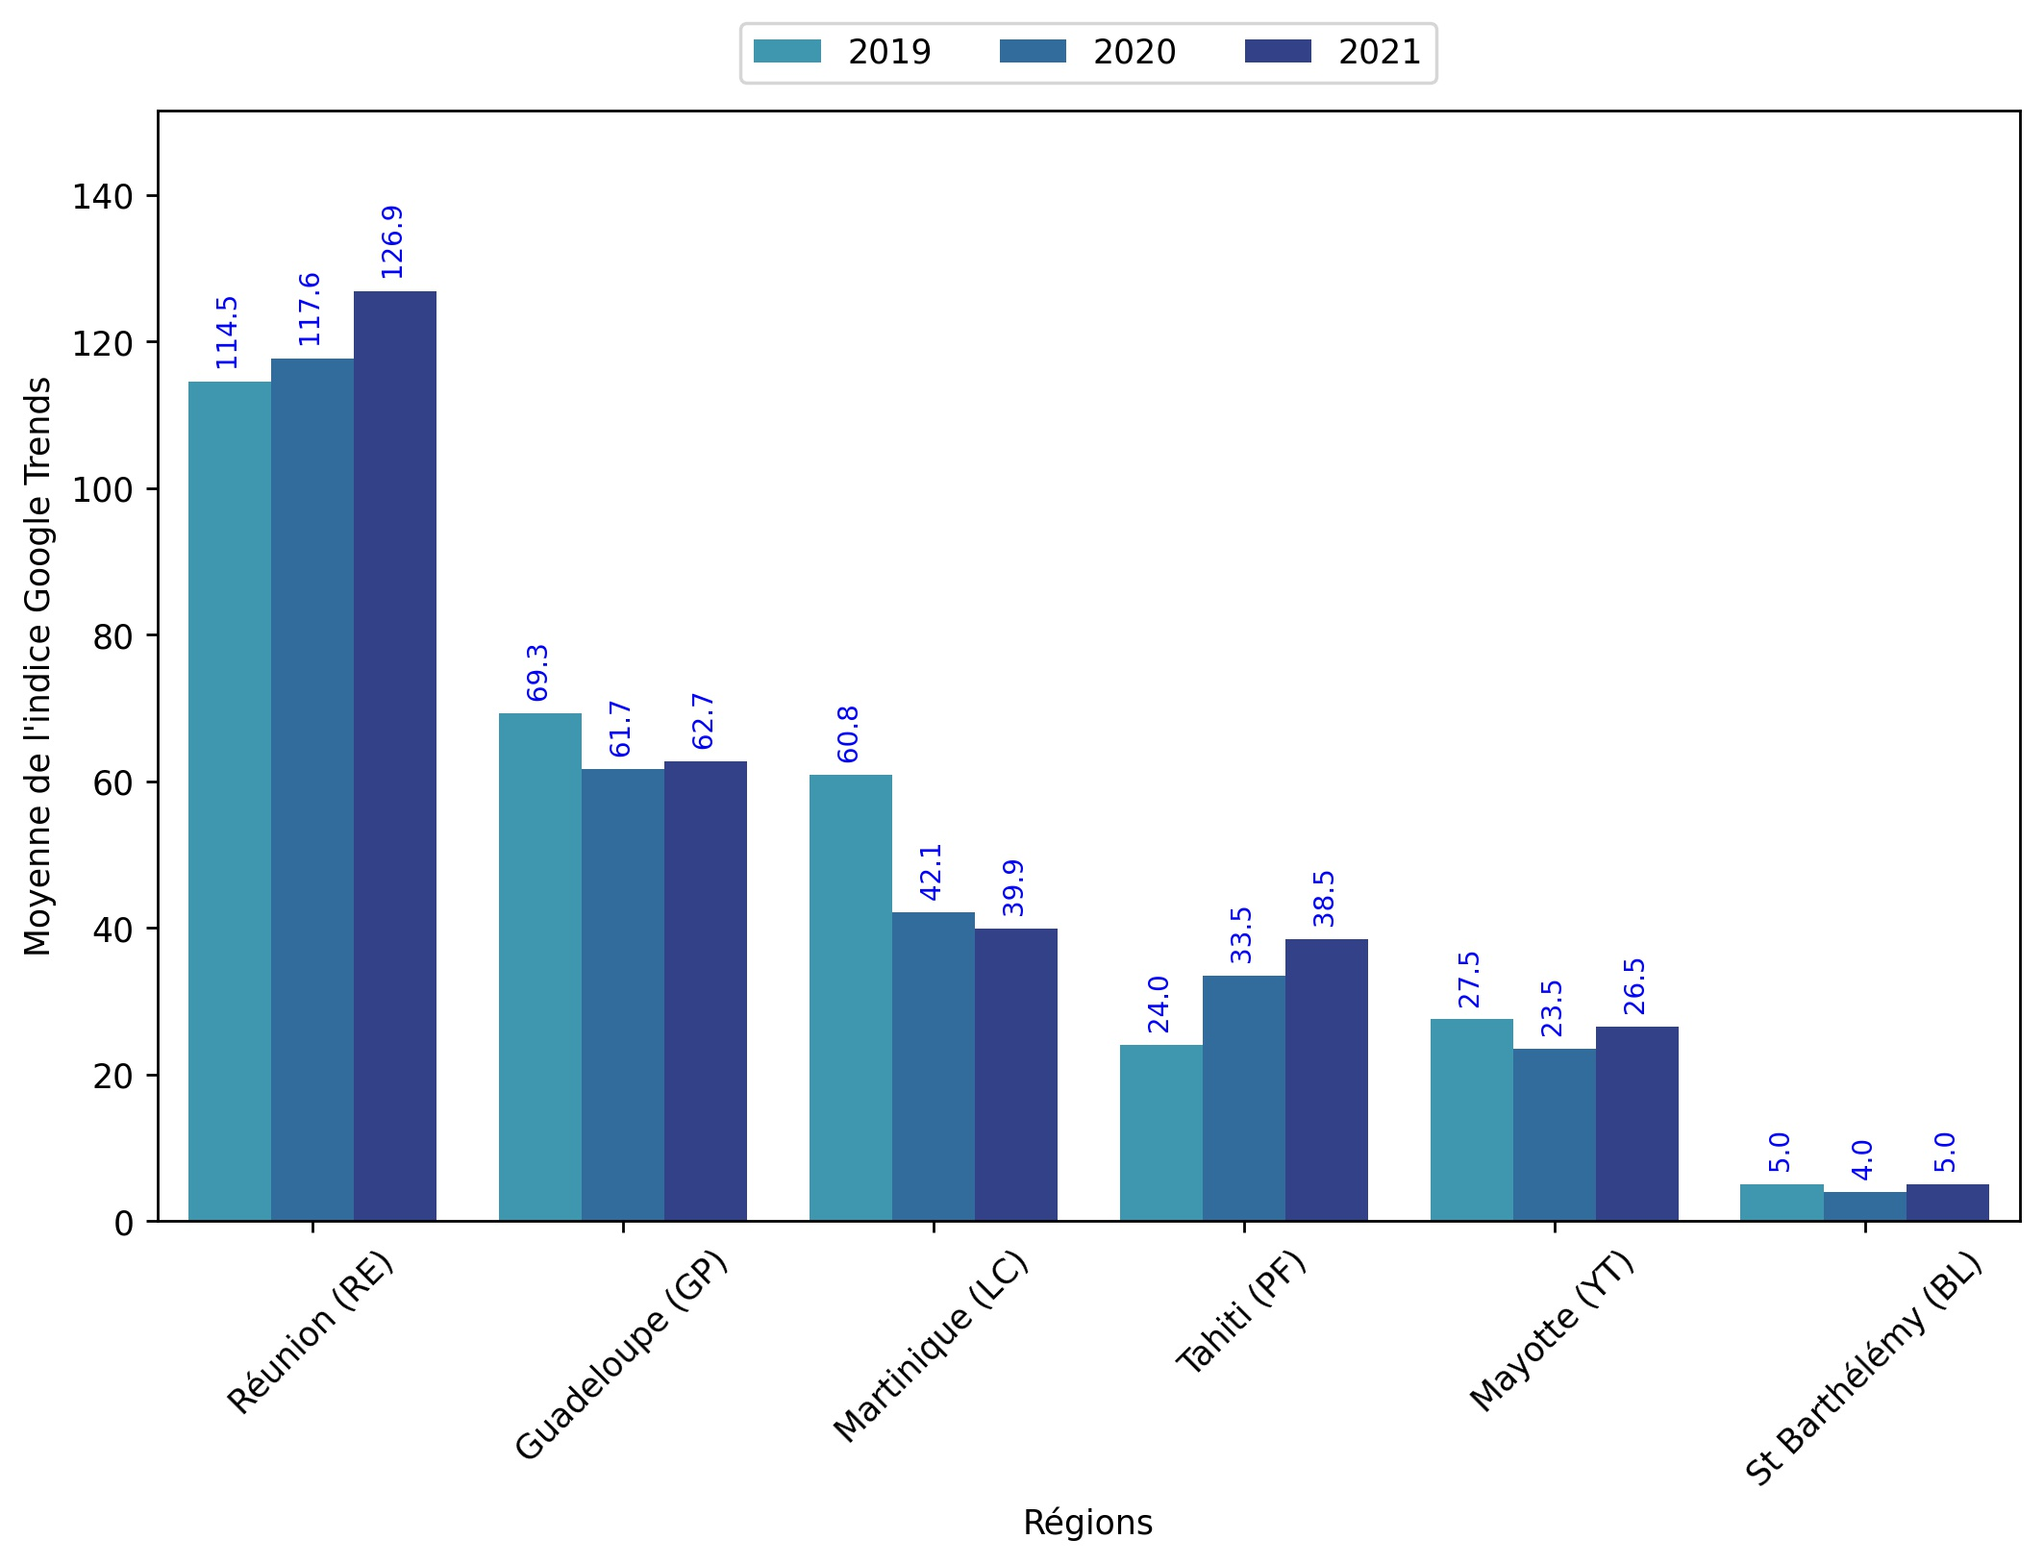
Indice hebdomadaire des tendances de recherches . Rubrique OutreMer

Slide 12
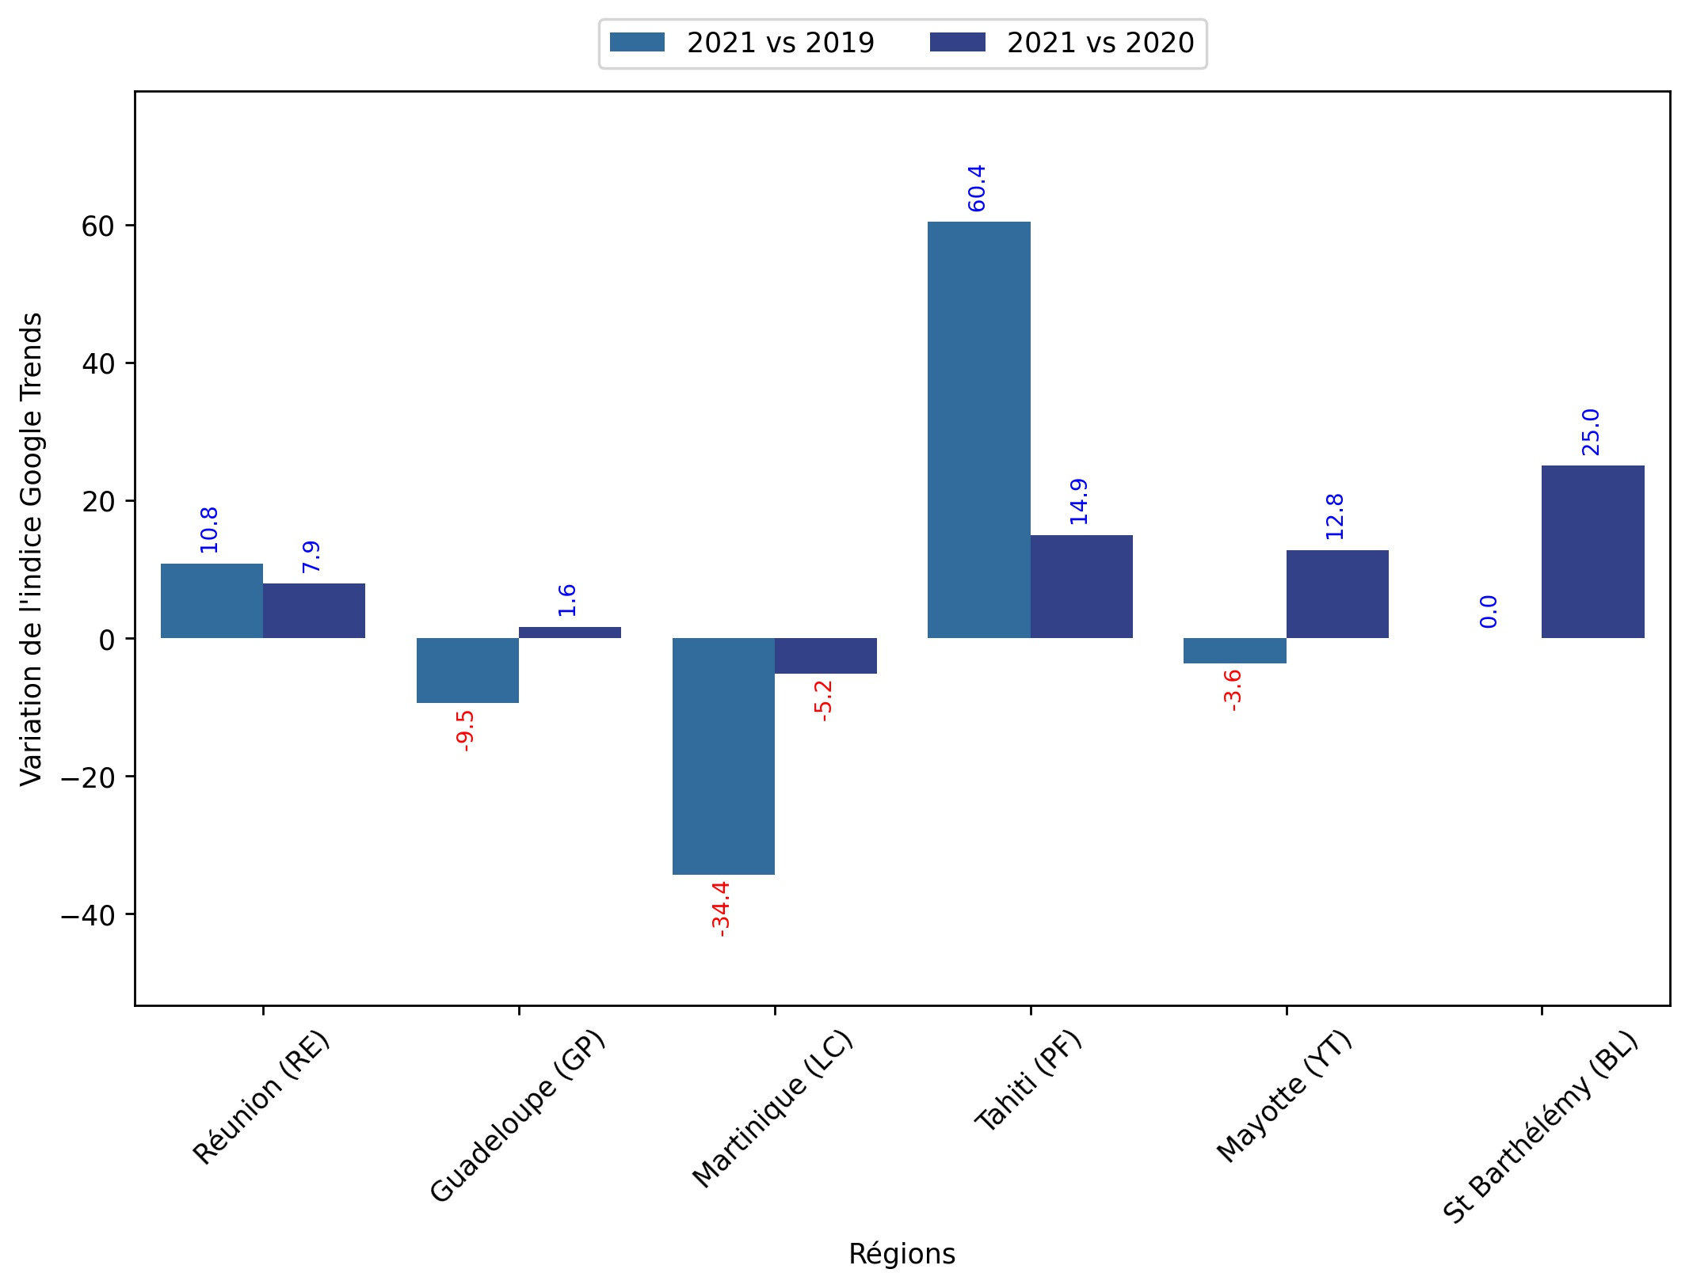
Indice hebdomadaire des tendances de recherches . Rubrique OutreMer

Slide 13
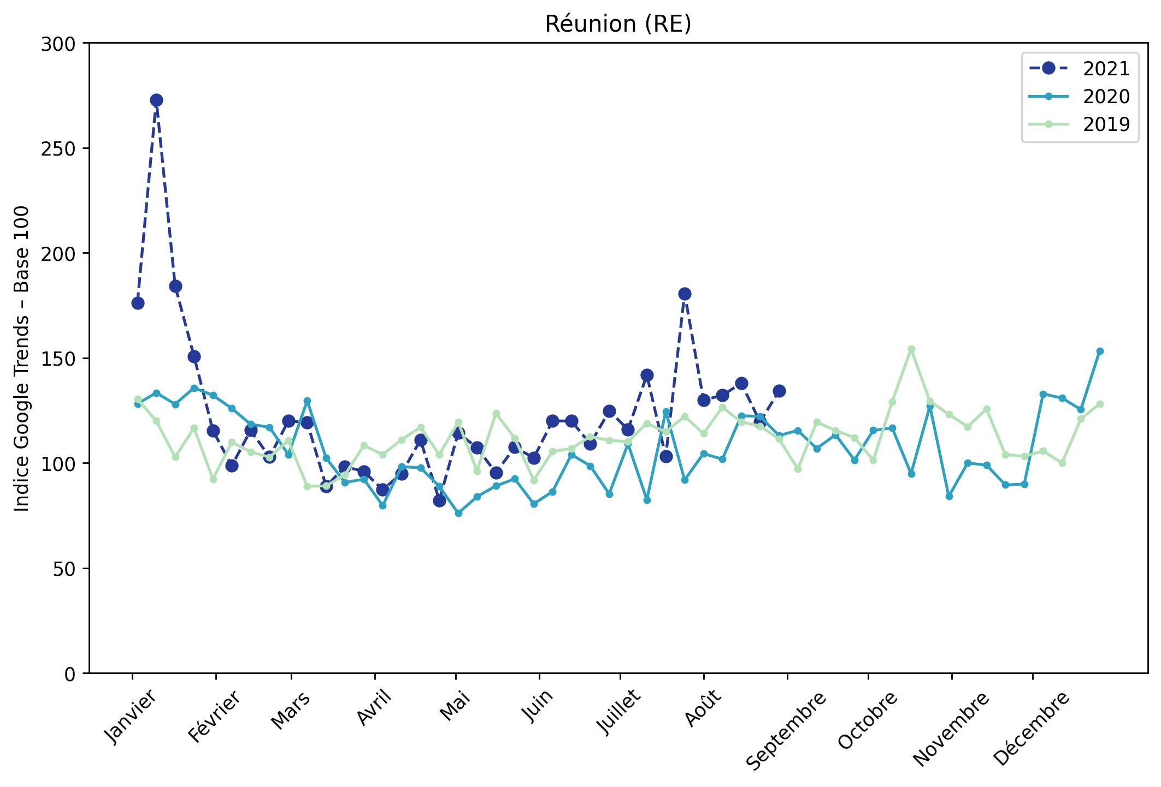
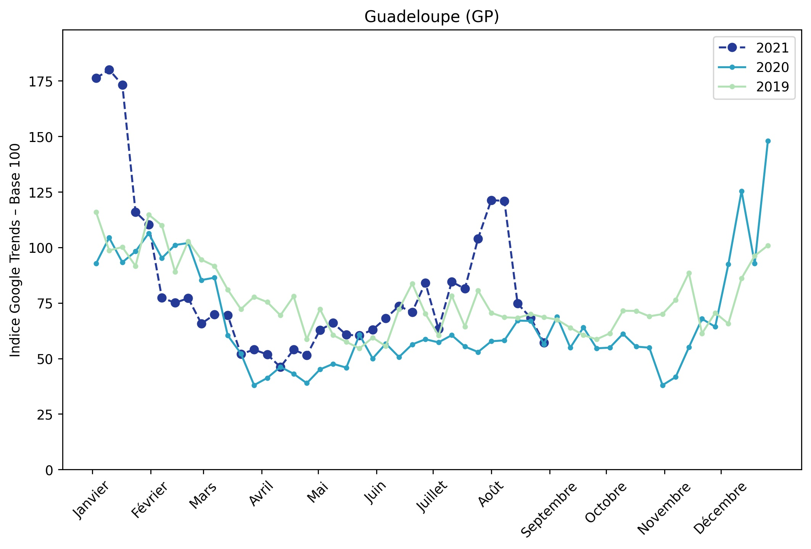
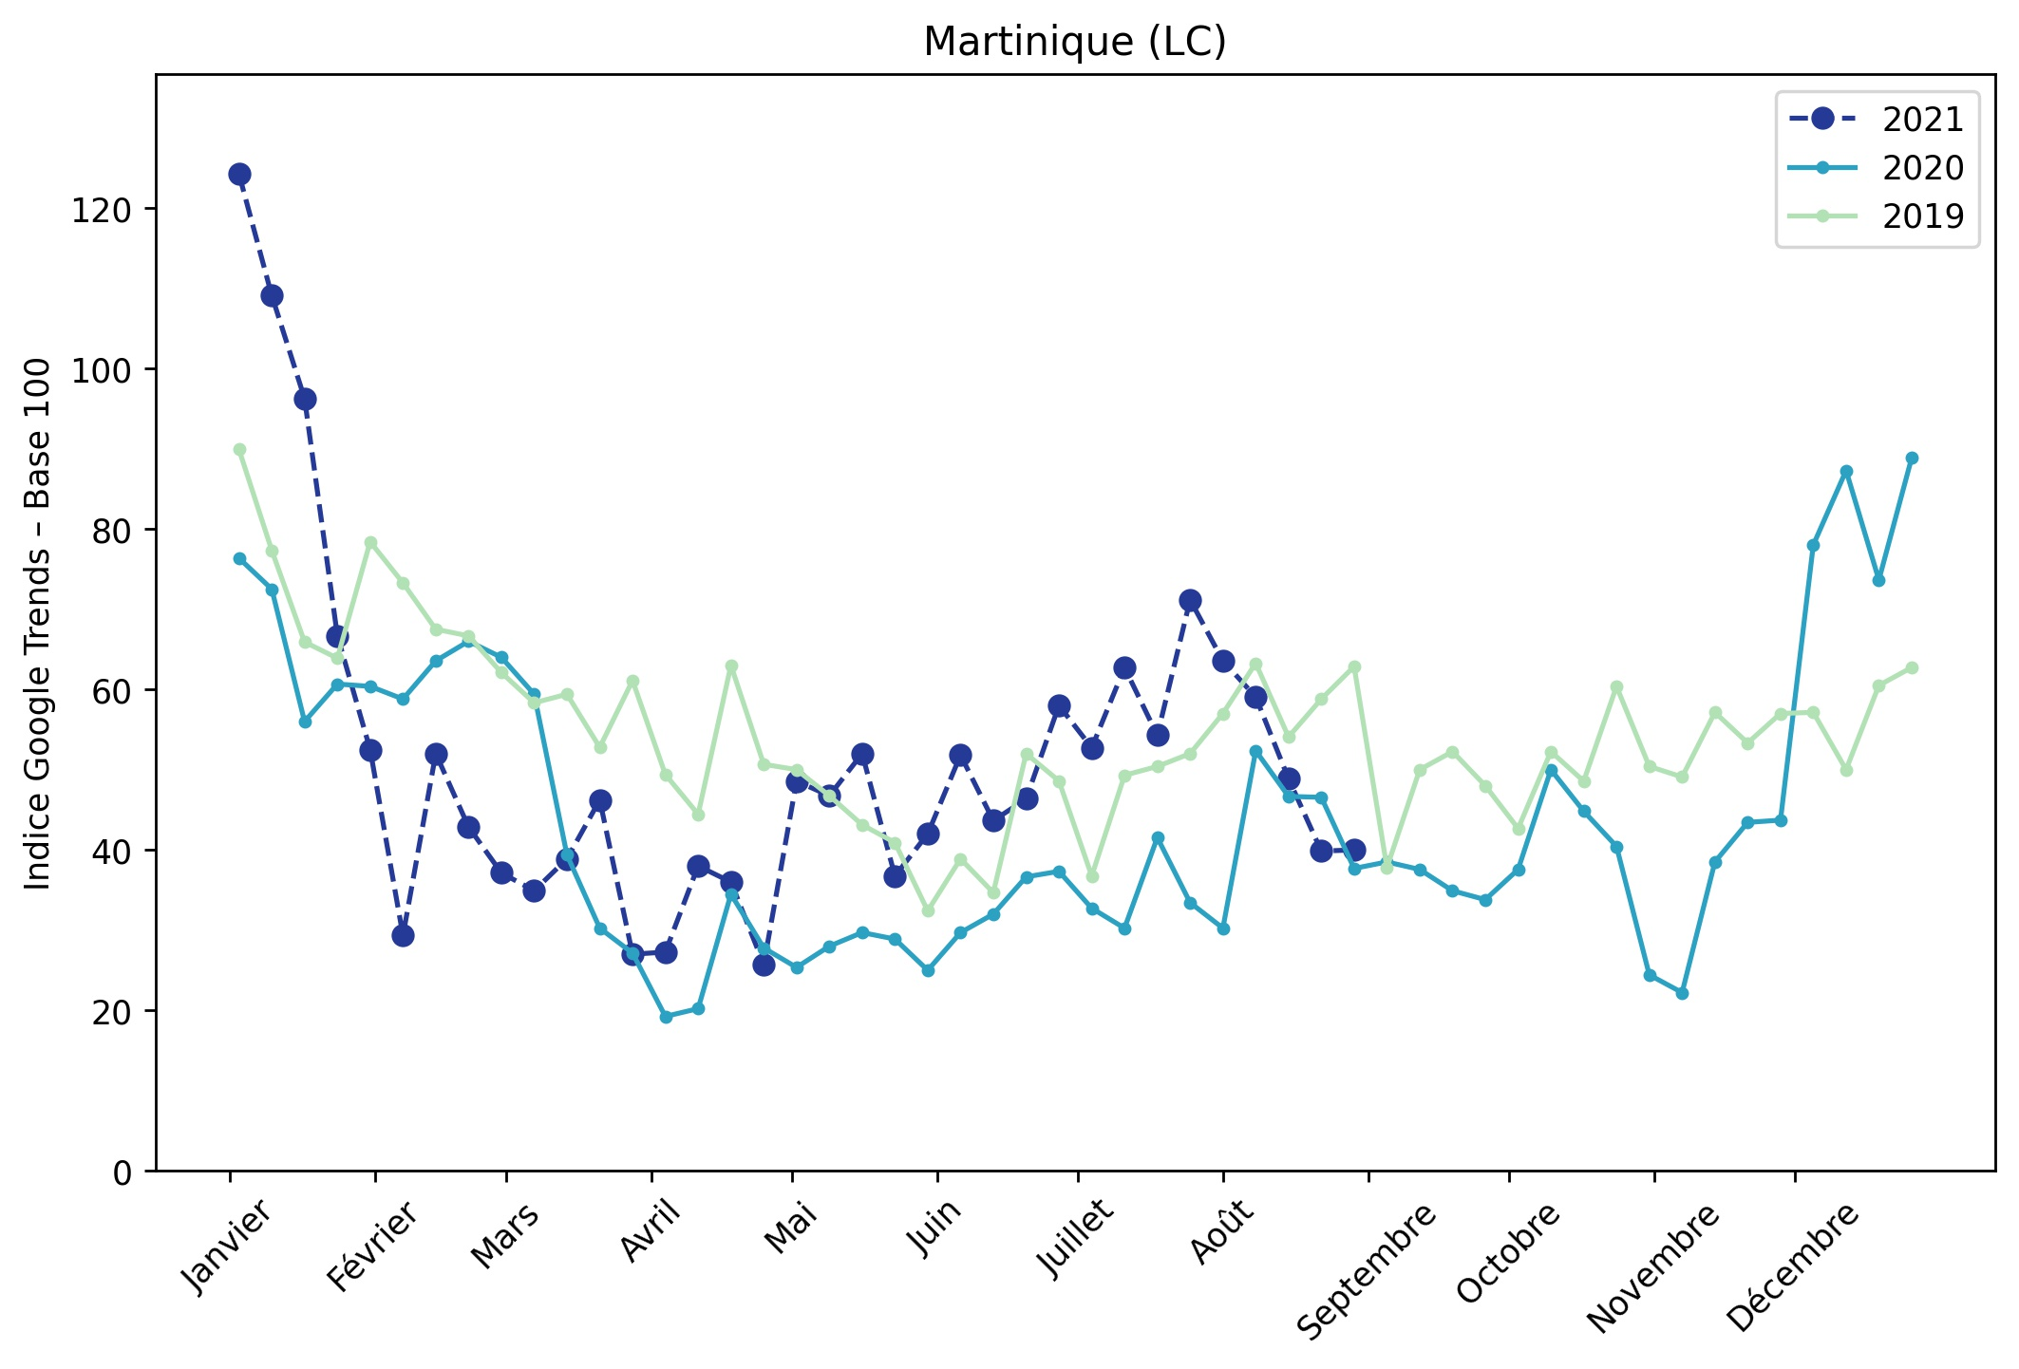
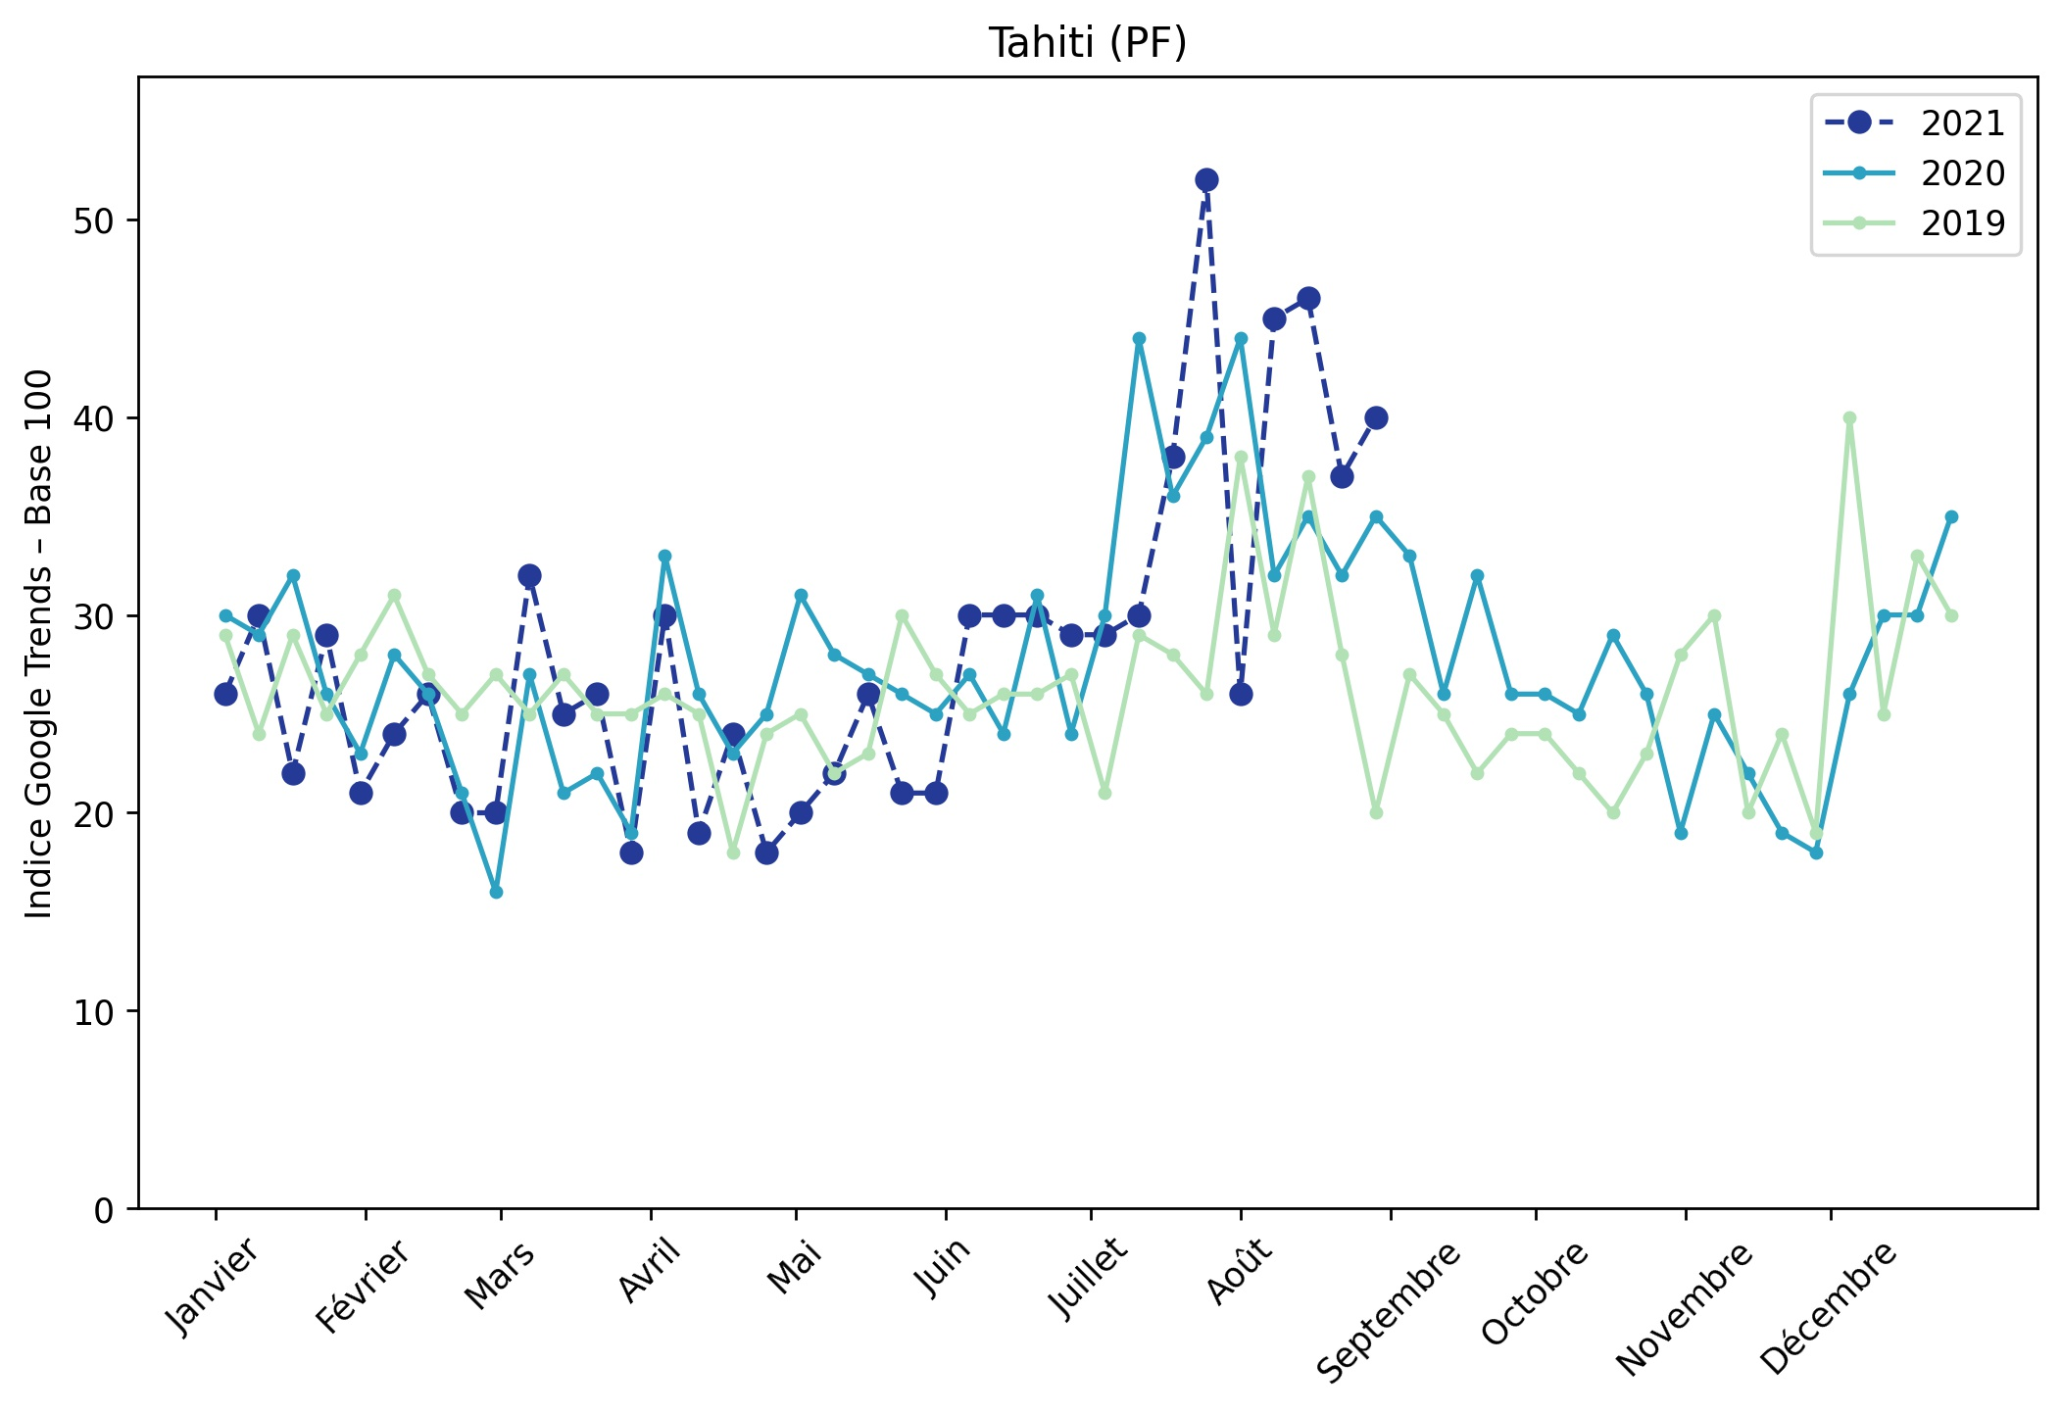
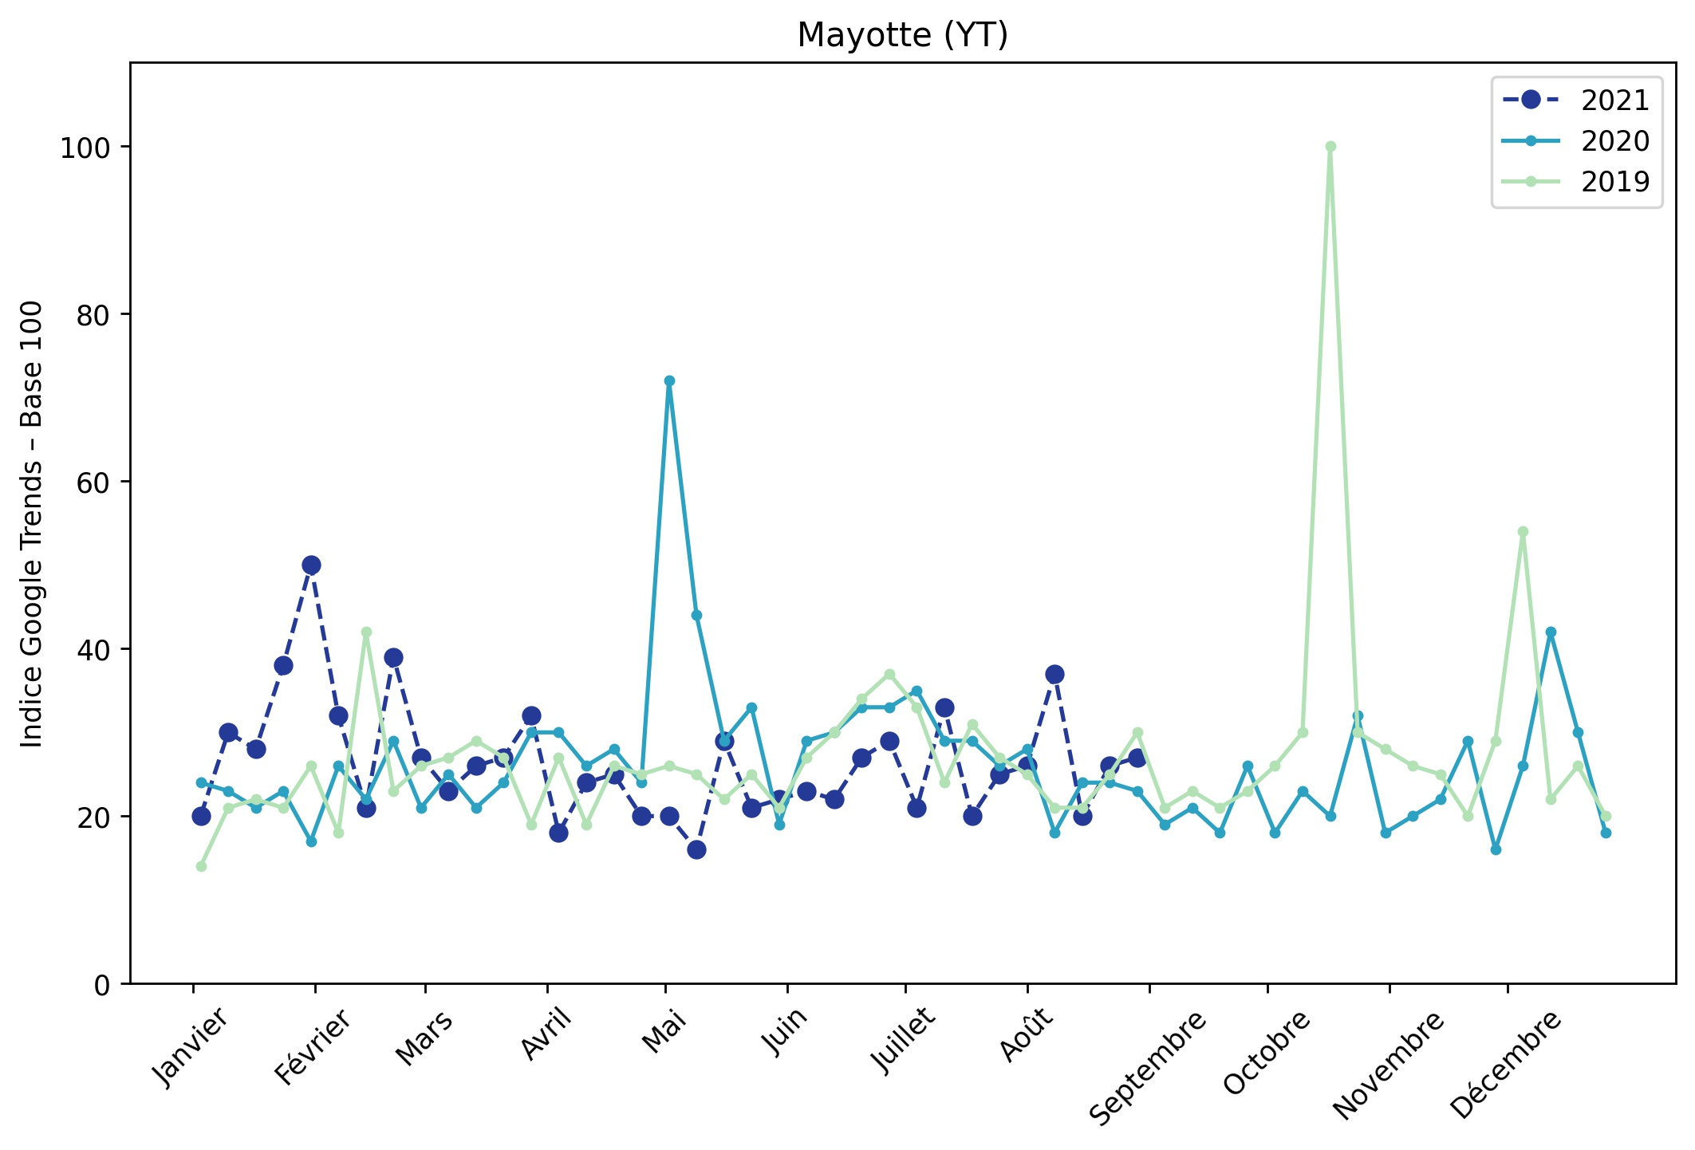
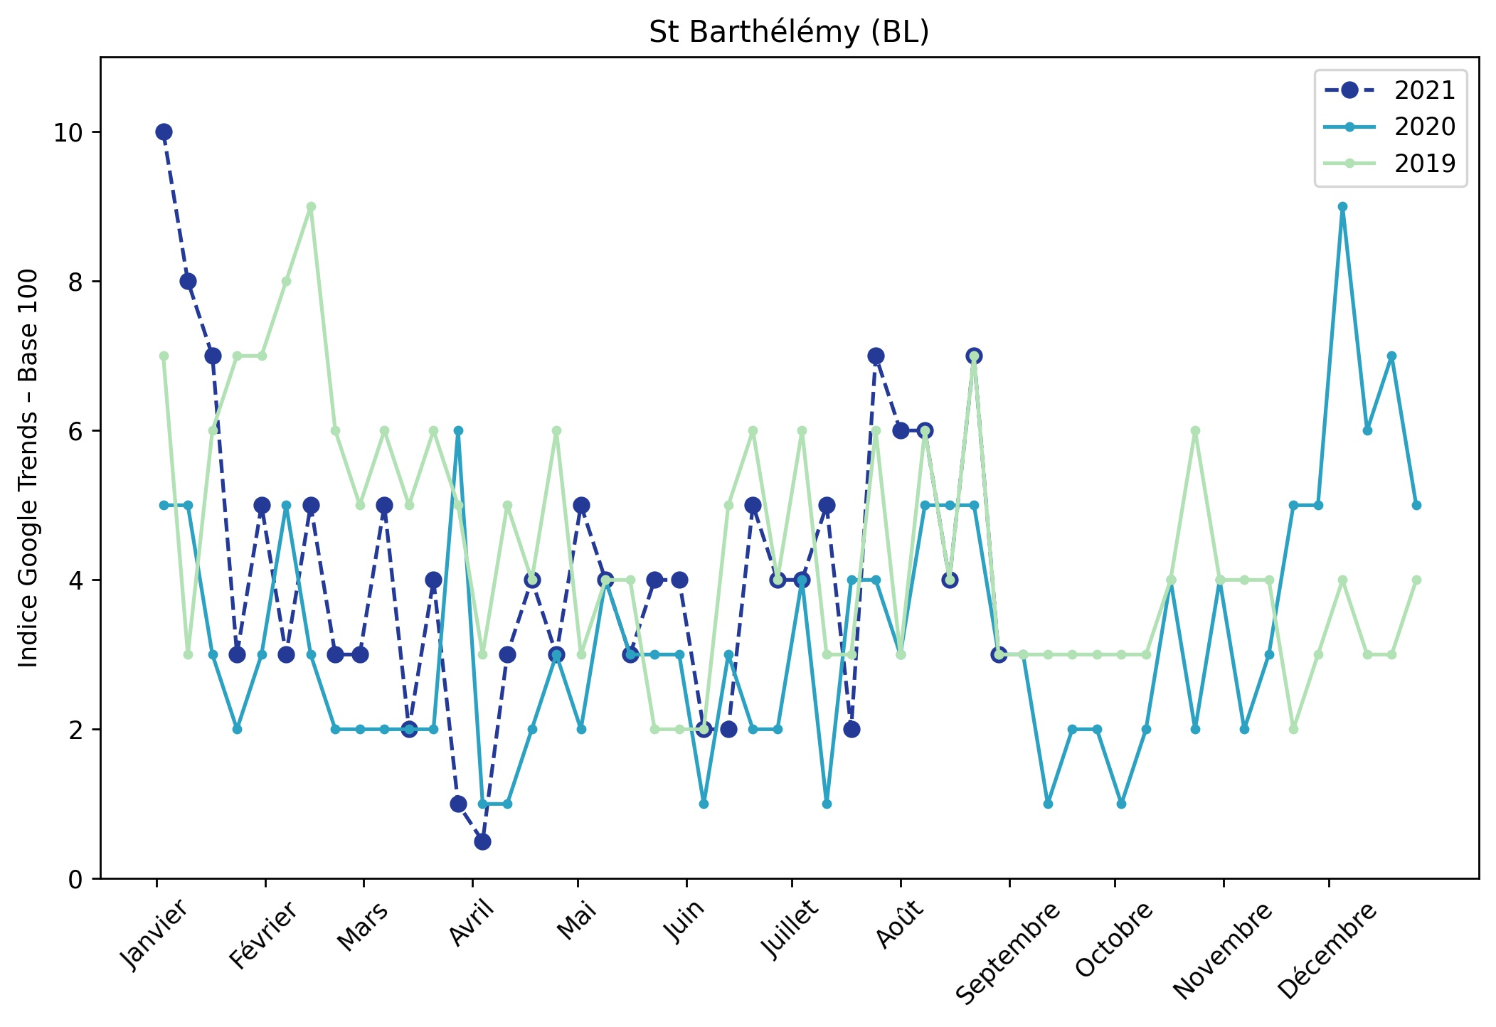
Indice hebdomadaire des tendances de recherches . Rubrique OutreMer

Slide 14
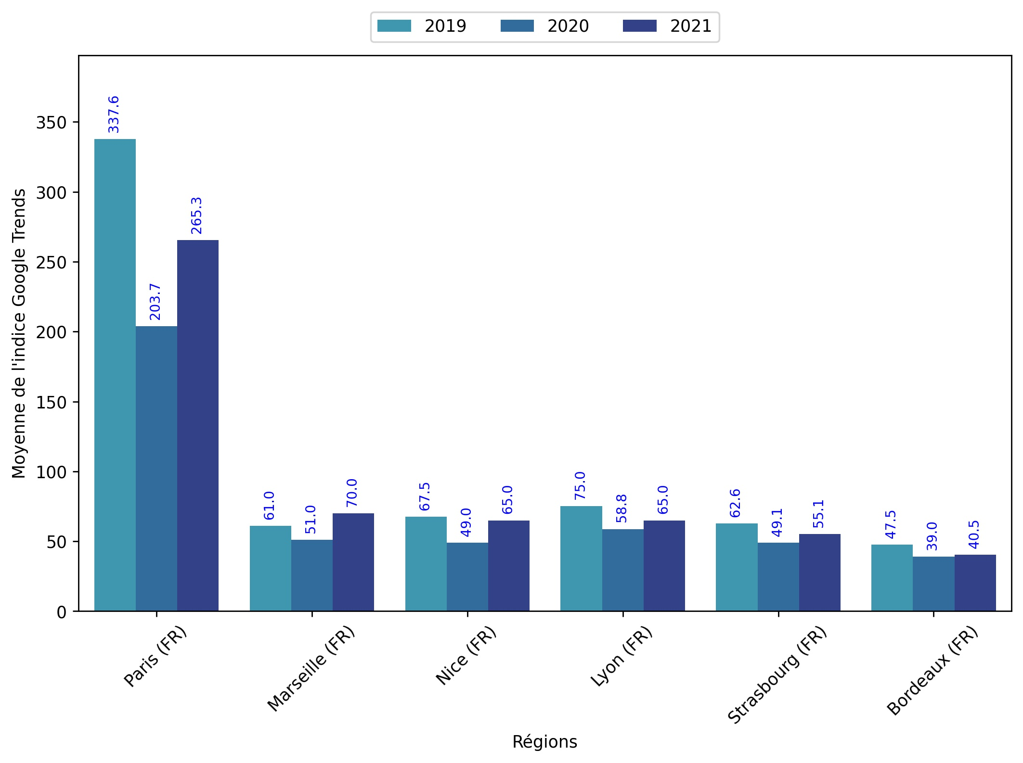
Indice hebdomadaire des tendances de recherches . Rubrique Urbain

Slide 15
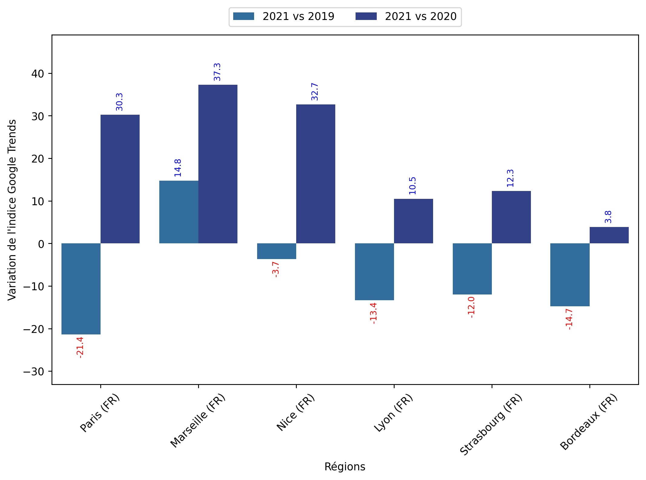
Indice hebdomadaire des tendances de recherches . Rubrique Urbain

Slide 16
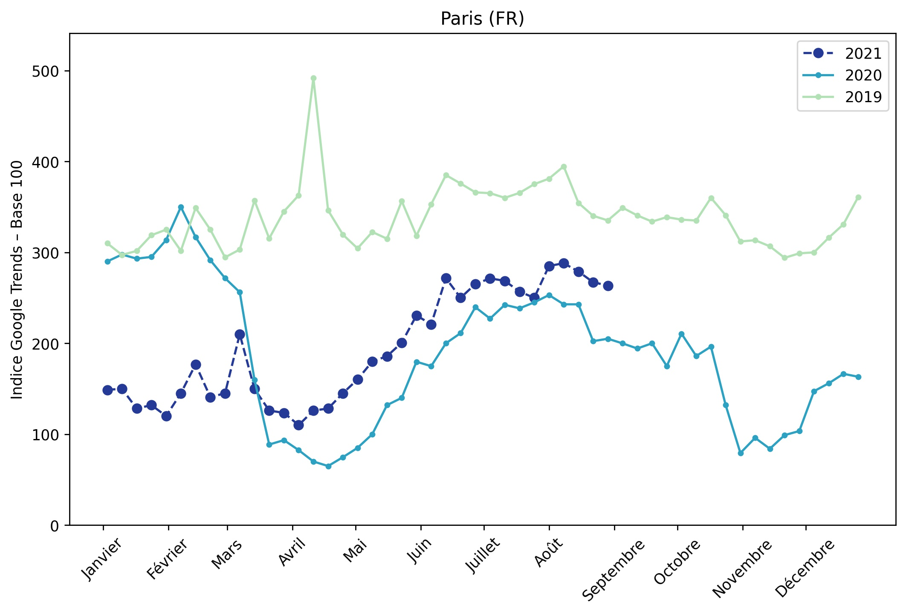
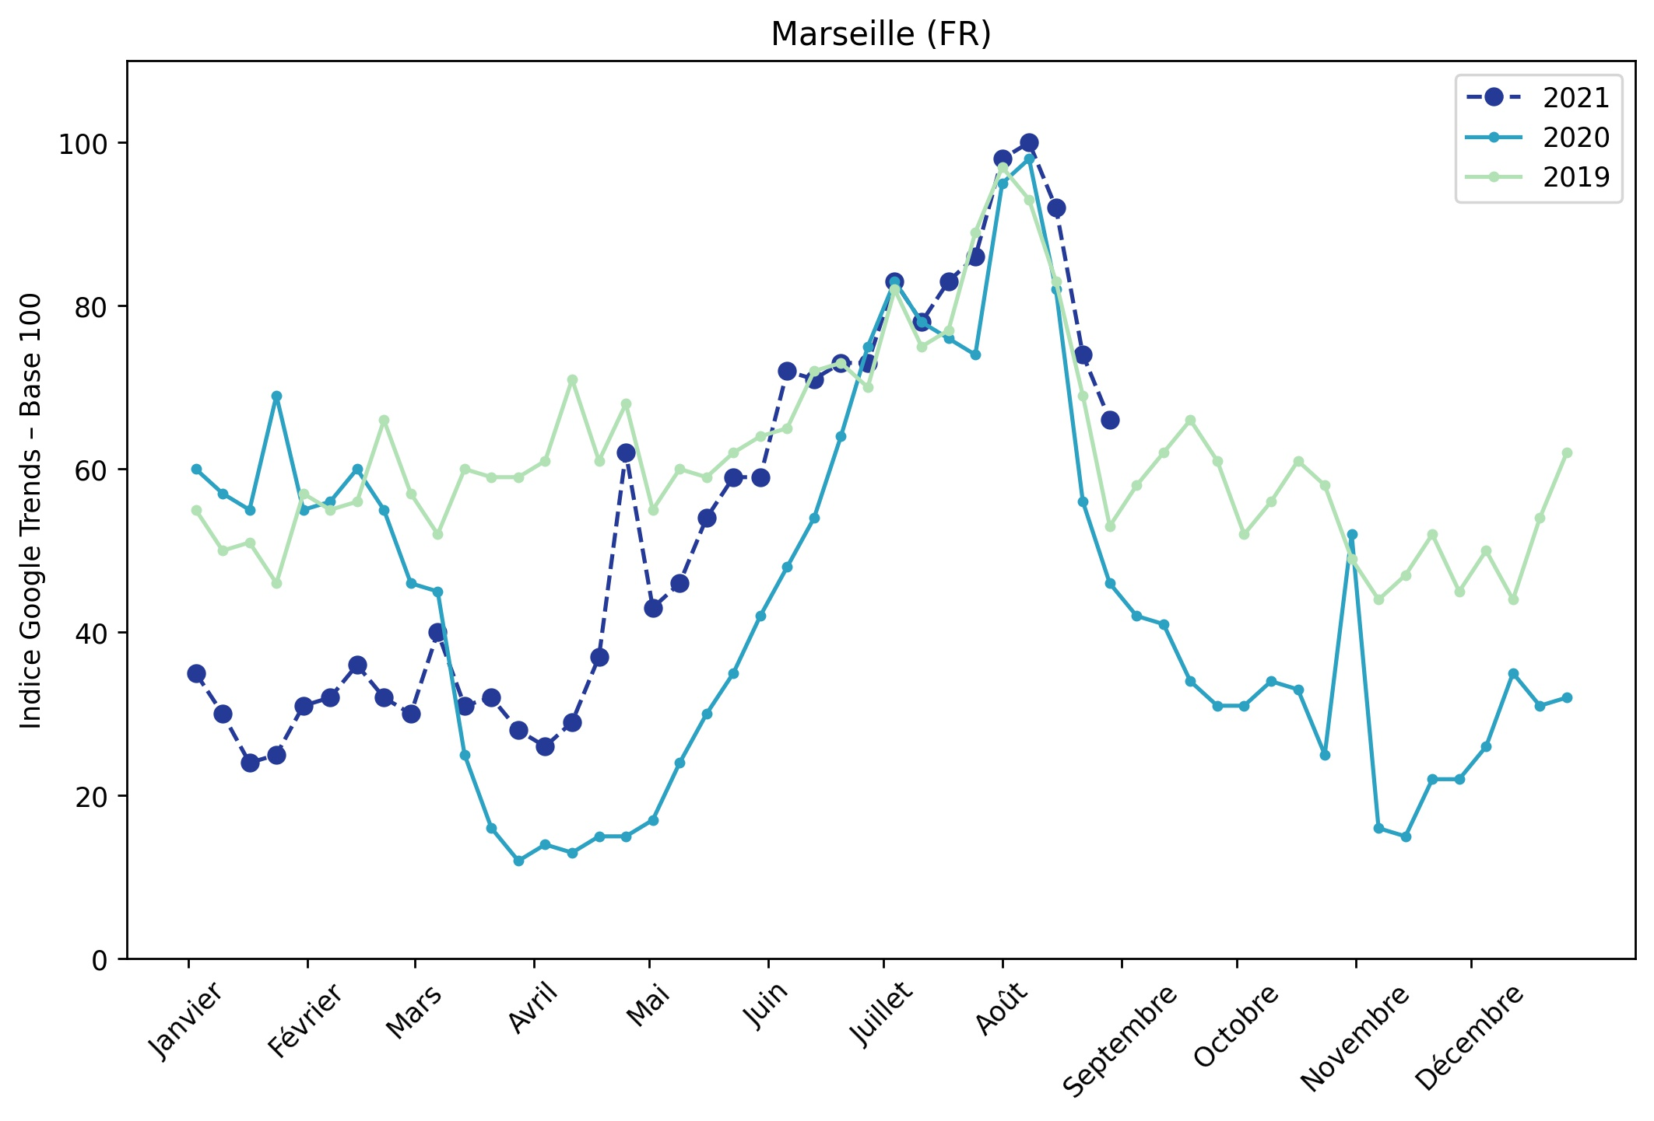
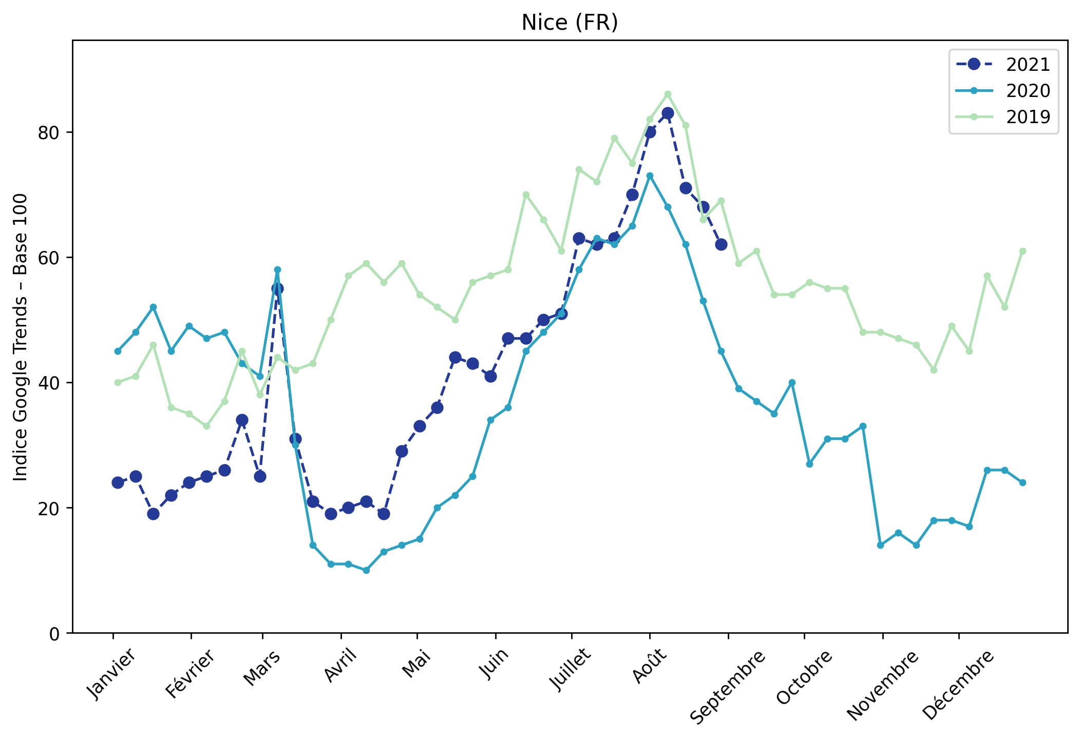
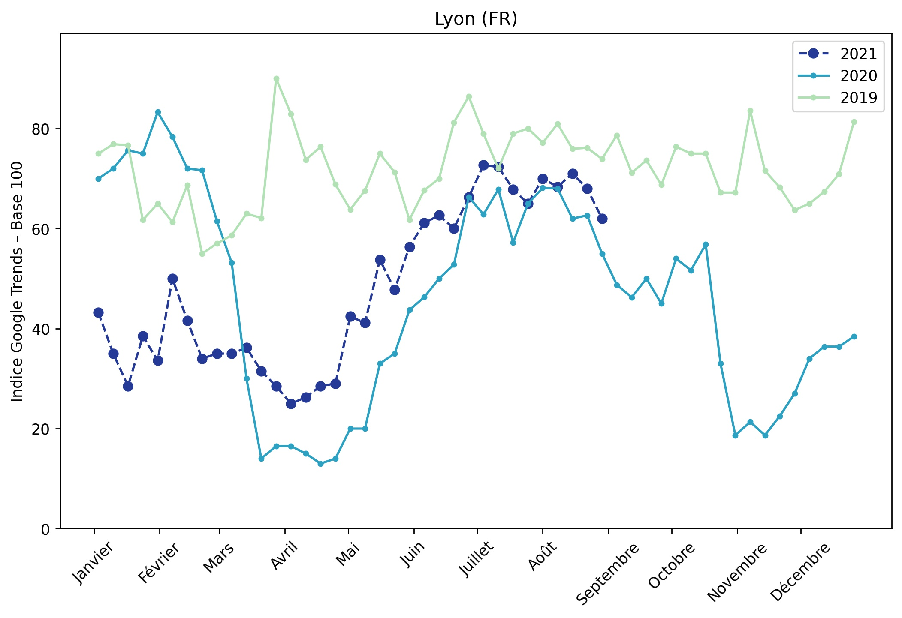
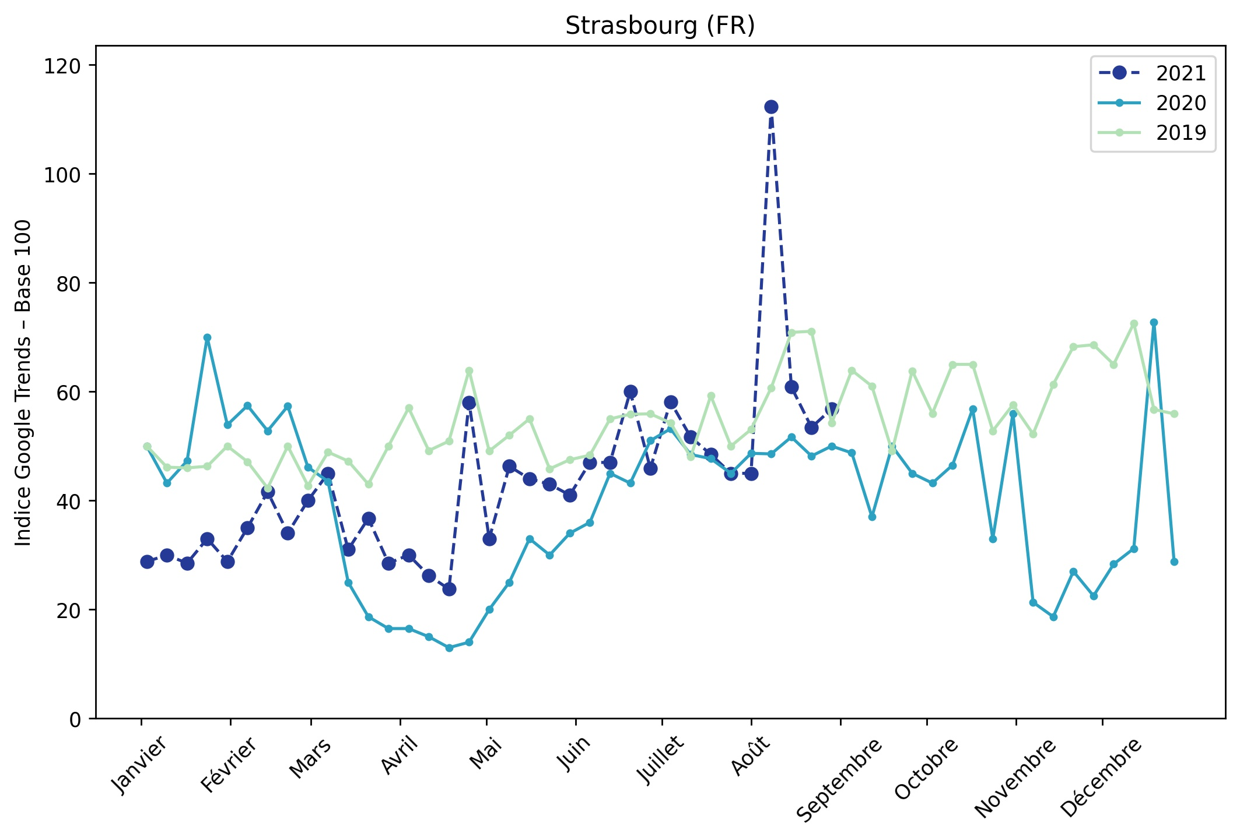
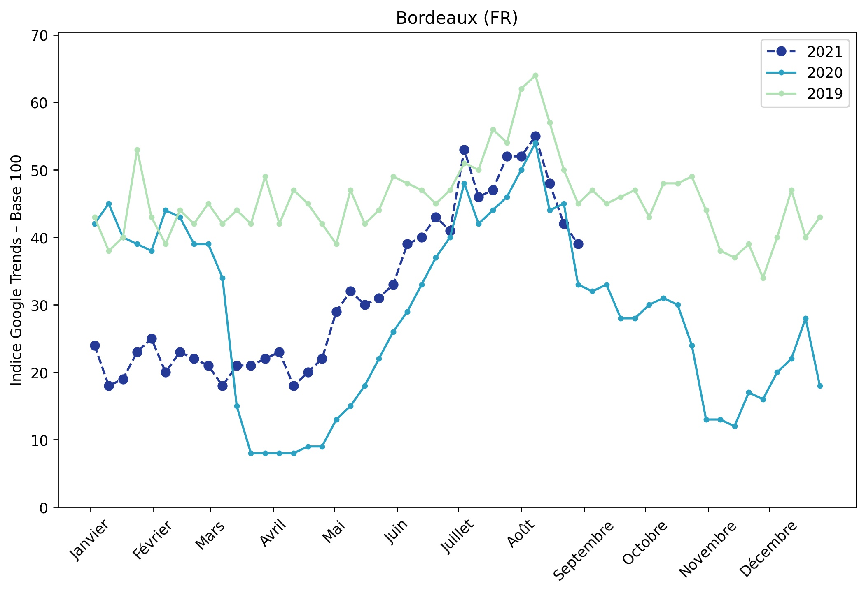
Indice hebdomadaire des tendances de recherches . Rubrique Urbain

